Slide 1
Die SAP Integration Suite
Entwicklung von Integration Flows mit der SAP Integration Suite

Slide 2
Agenda
Einführung: Integrationsprobleme und die SAP Integration Suite
Integration Flows entwickeln, bereitstellen und überwachen
Nachrichten aufbereiten und konvertieren
Mappings
Enterprise Integration Patterns
Integration Packages
Anhänge: Einrichtung und Troubleshooting

Slide 3
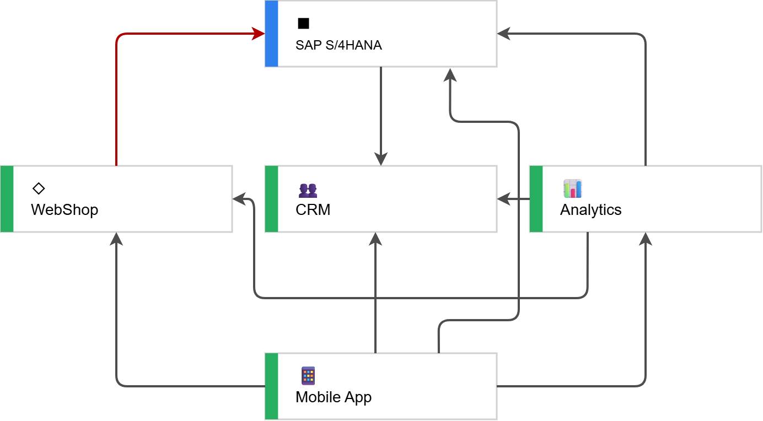
Integrationsprobleme
Unterschiedliche Anwendungen müssen Daten austauschen
Verschiedene Protokolle und Datenformate
Punkt-zu-Punkt-Verbindungen werden schnell unübersichtlich
Änderungen an einem System beeinflussen häufig weitere Systeme
Hoher Wartungs- und Testaufwand
Notes:
Früher bestand eine Unternehmensanwendung oft aus einem einzigen ERP-System. Heute sieht die Realität anders aus. Neben SAP existieren Webshops, CRM-Systeme, mobile Apps, Cloud-Anwendungen, Data Warehouses und zahlreiche externe Services.
Diese Systeme müssen Informationen austauschen. Eine Bestellung aus dem Webshop soll beispielsweise im ERP angelegt werden, das CRM informieren und später im Data Warehouse ausgewertet werden.
Die eigentliche Herausforderung besteht dabei nicht in den einzelnen Anwendungen, sondern in ihrer Zusammenarbeit.
Werden alle Systeme direkt miteinander verbunden, entsteht sehr schnell ein kaum noch beherrschbares Netz von Punkt-zu-Punkt-Verbindungen. Jede Änderung an einer Schnittstelle kann mehrere andere Systeme betreffen. Wartung und Fehlersuche werden dadurch immer aufwändiger.
Ziel moderner Integrationsplattformen ist es deshalb, die Kommunikation zwischen den Anwendungen zu vereinfachen, zu standardisieren und zu entkoppeln.

Slide 4
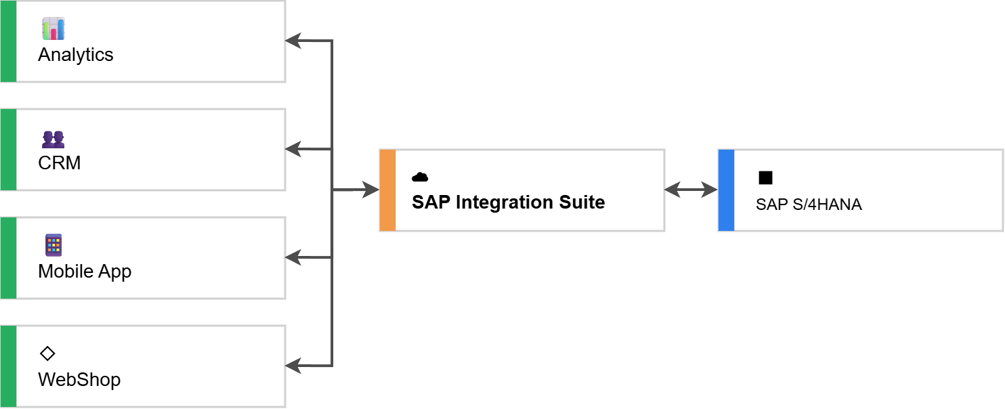
Integration Suite
Notes:
Auf der vorherigen Folie haben wir gesehen, welche Probleme in modernen Systemlandschaften entstehen können. Je mehr Anwendungen miteinander kommunizieren müssen, desto unübersichtlicher werden die direkten Punkt-zu-Punkt-Verbindungen.
Genau an dieser Stelle setzt die SAP Integration Suite an. Sie bildet eine zentrale Integrationsplattform innerhalb der SAP Business Technology Platform und übernimmt die Kommunikation zwischen den beteiligten Anwendungen. Dabei spielt es keine Rolle, ob es sich um SAP-Systeme wie SAP S/4HANA oder SuccessFactors oder um externe Anwendungen wie Webshops, CRM-Systeme oder Cloud-Dienste handelt. Die Integration Suite stellt für alle diese Systeme standardisierte Kommunikationsmöglichkeiten bereit.
Gleichzeitig reduziert sie die Anzahl der direkten Schnittstellen erheblich. Änderungen an einem System müssen nicht mehr in zahlreichen anderen Anwendungen berücksichtigt werden, sondern können häufig innerhalb der Integrationsplattform abgefangen werden.

Slide 5
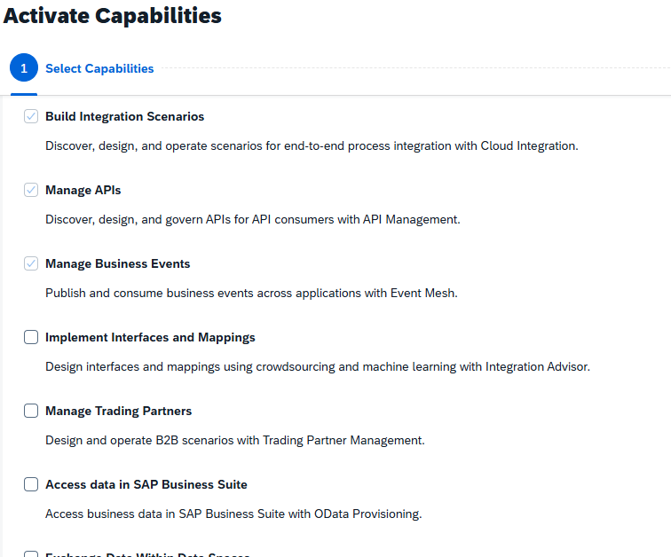
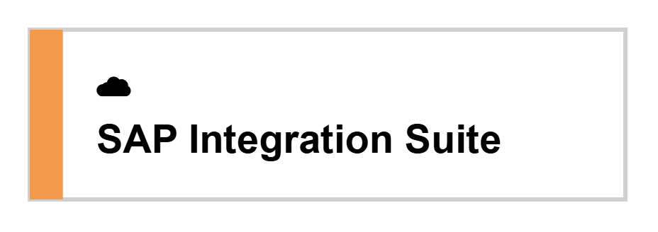
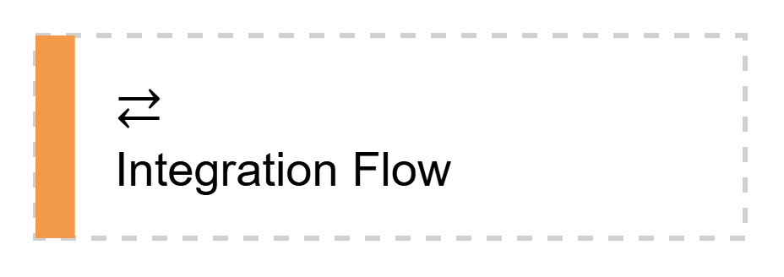
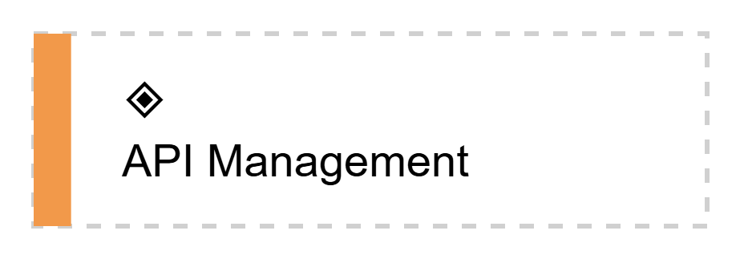

Komponenten der Integration Suite
Notes:
Die Integration Suite besteht aus mehreren spezialisierten Komponenten. In dieser Workshop-Reihe konzentrieren ich mich auf drei davon:
Integration Flows zur Realisierung von Integrationsprozessen,
API Management zur sicheren Bereitstellung und Verwaltung von APIs,
Event Mesh für ereignisgesteuerte Architekturen und asynchrone Kommunikation.
Diese drei Komponenten erläutern ich im Laufe der Workshop-Reihe Schritt für Schritt anhand eines durchgängigen Praxisbeispiels.

Slide 6
Bereitstellung
Integration Suite im BTP-Subaccount abonnieren
Benötigte Capabilities aktivieren, insbesondere „Build Integration Scenarios“
Benutzer für die Designoberfläche berechtigen
Laufzeitzugriff separat einrichten
Zielsystem unabhängig davon konfigurieren

Slide 7
Integration Flows
Beispielszenario
Sender
Bereitstellung
Überwachung
Nachrichtenaufbau
Security Material
Empfänger
OData Adapter

Slide 8
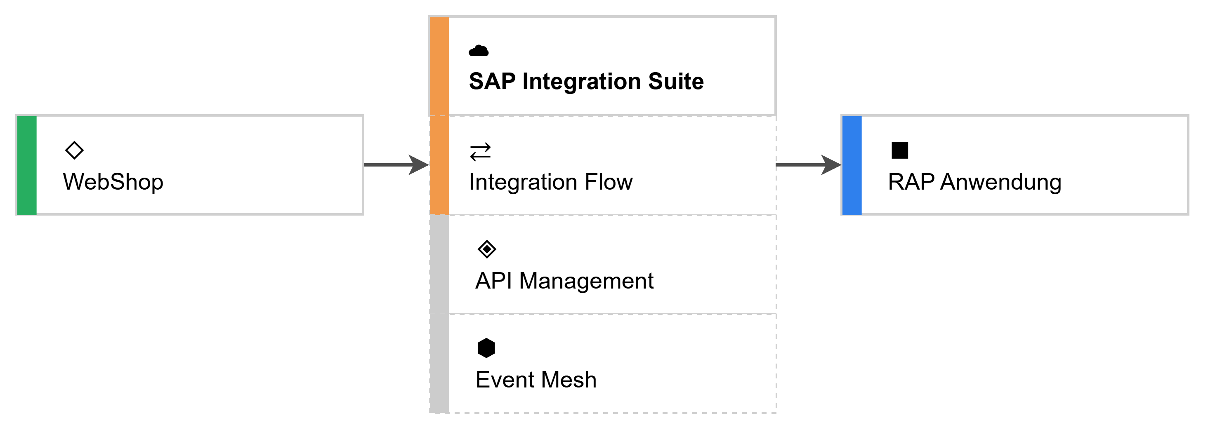
Beispielszenario
Notes:
Anstatt die einzelnen Funktionen der SAP Integration Suite anhand isolierter Beispiele zu betrachten, verwende ich in diesem Workshop ein durchgängiges Praxisszenario.
Ein externer Client – in unserem Fall Postman – sendet eine Bestellung an unsere Integrationsplattform. Postman dient dabei lediglich als Testwerkzeug und simuliert beispielsweise einen Webshop oder eine andere Geschäftsanwendung.
Die Anfrage wird von einem Integration Flow entgegengenommen. Dort können wir Nachrichten transformieren, Daten konvertieren, Mappings durchführen oder Geschäftsregeln anwenden.
Anschließend leitet der Integration Flow die aufbereitete Nachricht an eine RAP-Anwendung auf der SAP Business Technology Platform weiter.
Die RAP-Anwendung übernimmt die eigentliche Geschäftslogik. Sie legt eine Bestellung in der Datenbank an und bestätigt den erfolgreichen Abschluss der Verarbeitung.
Dieses Szenario begleitet uns durch die gesamte Workshop-Reihe. Im heutigen Workshop konzentriere ich mich ausschließlich auf den Integration Flow.
Im zweiten Workshop ergänze ich API Management vor den Integration Flow, um den Zugriff auf die Schnittstelle zu steuern und abzusichern.
Im dritten Workshop erweitre ich die Anwendung schließlich um Event Mesh, sodass nach dem Anlegen einer Bestellung automatisch weitere Systeme über das Ereignis informiert werden.

Slide 9
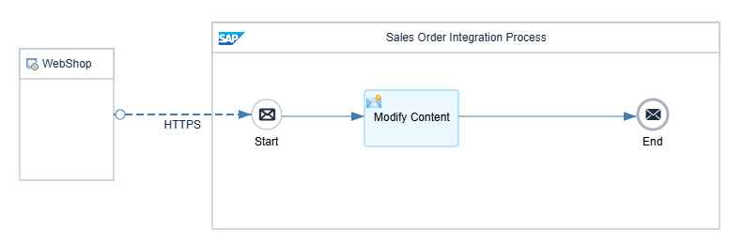
Erster Integration Flow
Notes:
Nachdem wir nun das Gesamtszenario kennen, beginne ich mit dem ersten praktischen Schritt und entwickle den ersten Integration Flow.
Das Beispiel ist bewusst sehr einfach gehalten. Ziel ist zunächst nicht die fachliche Verarbeitung einer Bestellung, sondern das Kennenlernen der Entwicklungsumgebung und des grundsätzlichen Aufbaus eines Integration Flows.
Auf der linken Seite befindet sich unser Sender. Im Workshop wird dieser durch Postman simuliert. In einem realen Szenario könnte dies beispielsweise ein Webshop, eine mobile Anwendung oder ein externes ERP-System sein.
Der HTTPS Sender Adapter stellt einen HTTP-Endpunkt bereit, über den Nachrichten entgegengenommen werden können.
Nach dem Empfang durchläuft die Nachricht den Integration Flow. Im ersten Beispiel besteht dieser lediglich aus einem Content Modifier. Dieser Baustein ermöglicht es, den Nachrichteninhalt, Header oder Properties zu verändern. Ich verwende ihn zunächst, um eine einfache Antwortnachricht zu erzeugen.
Anschließend endet die Verarbeitung. Da der Aufruf synchron erfolgt, wird der Inhalt der Nachricht automatisch als HTTP-Antwort an den aufrufenden Client zurückgegeben.
Mit diesem einfachen Beispiel können wir bereits den vollständigen Entwicklungszyklus kennenlernen: Modellieren, Deployen, Testen und später auch Überwachen des Integration Flows.
==================
Schritt 1
Package anlegen
Workshop Integration Suite
Schritt 2
Integration Flow anlegen
Order Integration Process
Schritt 3
HTTPS Sender konfigurieren
Adresse:
/orders
ggfs. CSRF aktivieren
Schritt 4
Content Modifier
Body
Hello from SAP Integration Suite!
Schritt 5
Deploy
Schritt 6
Endpunkt im Monitoring ermitteln
Schritt 7
Mit Postman aufrufen
GET
Antwort
Hello from SAP Integration Suite!
Übergang
Ich würde den Erfolg bewusst feiern.
"Unser erster Integration Flow läuft bereits produktiv auf der Runtime. Bevor wir ihn erweitern, schauen wir uns nun an, wie wir seine Ausführung überwachen und Fehler analysieren können."
Das ist eine sehr natürliche Überleitung zum Monitoring.

Slide 10
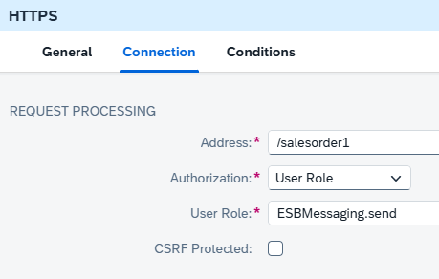
HTTPS Sender

Slide 11
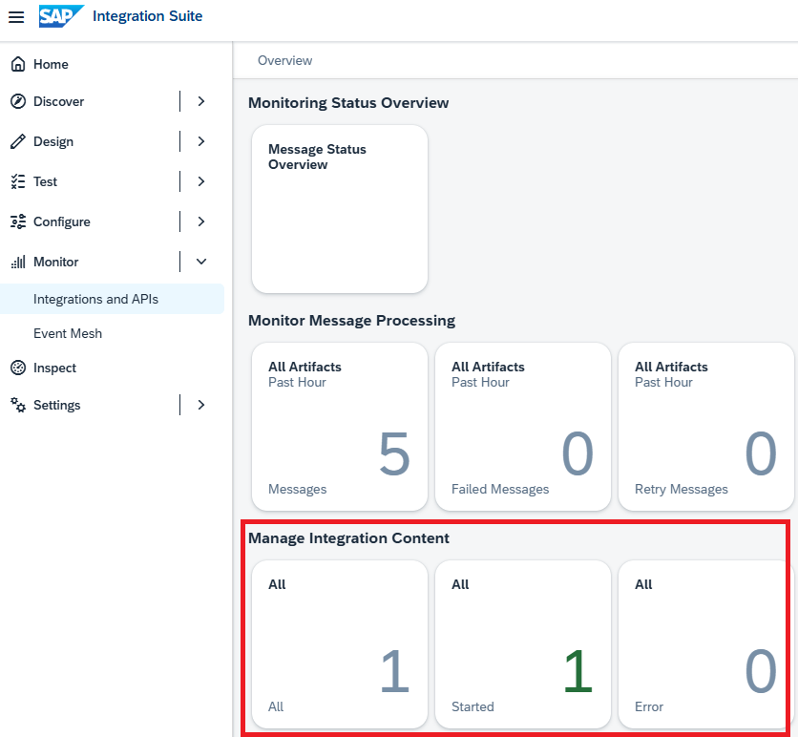
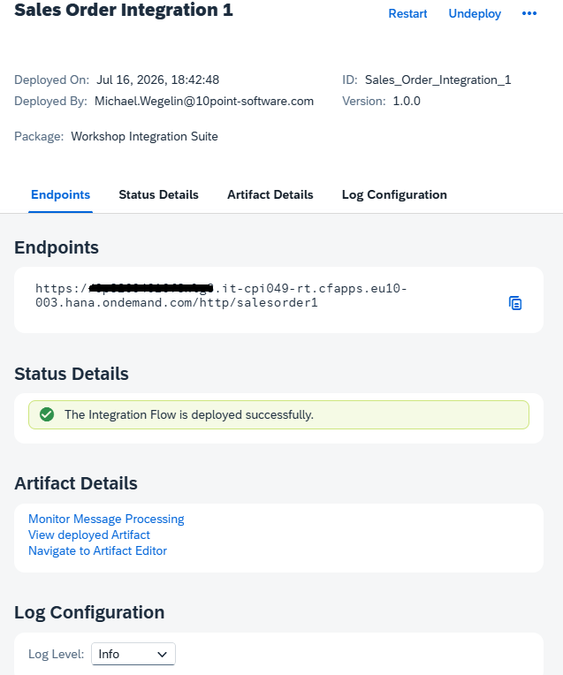
Bereitstellung
Notes:
Nach dem Deployment sieht man unter Monitor -> Integration and APIs -> Manage Integration Content den Status des Integration Flows und den Endpunkt, über den er Nachrichten entgegennimmt.

Slide 12
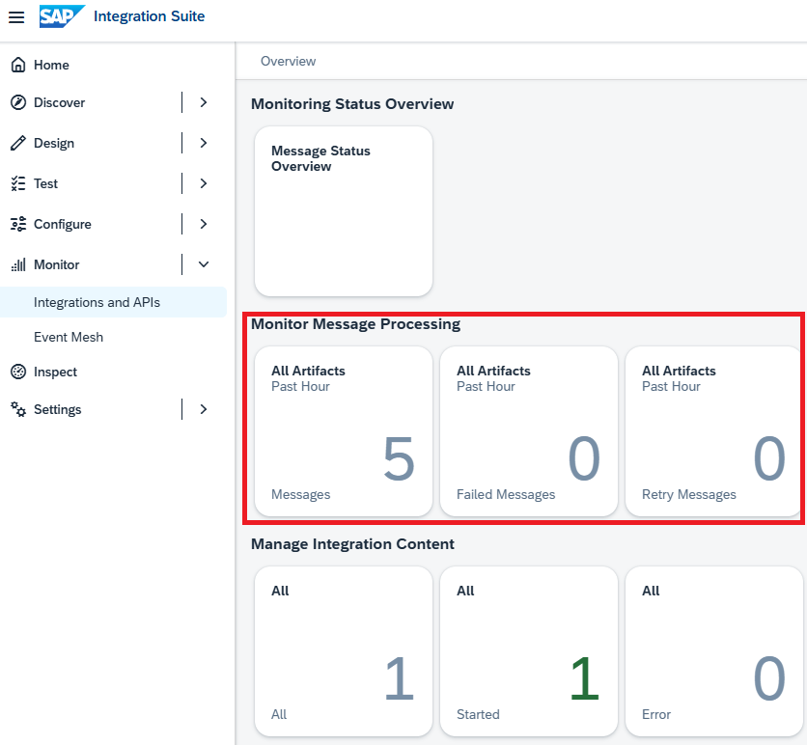
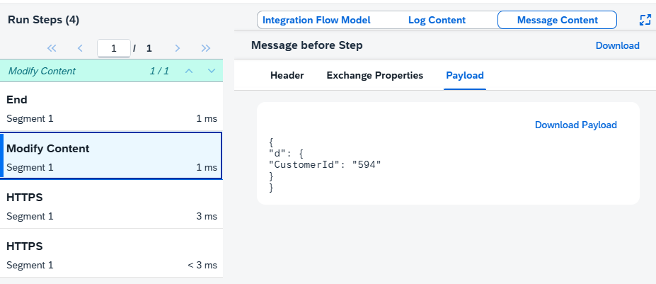
Überwachung
Notes:
Nach der Entwicklung eines Integration Flows folgt unmittelbar dessen Überwachung. Die SAP Integration Suite stellt dafür umfangreiche Monitoring-Werkzeuge bereit.
Im Message Monitoring können wir jede verarbeitete Nachricht nachvollziehen. Wir sehen unter anderem den Zeitpunkt der Verarbeitung, den Status, die Laufzeit sowie eventuelle Fehlermeldungen.
Für die eigentliche Fehlersuche steht zusätzlich das Tracing zur Verfügung. Wird ein Trace aktiviert, zeichnet die Integration Suite den Nachrichtenfluss Schritt für Schritt auf. Dadurch lässt sich später genau nachvollziehen, welche Daten zwischen den einzelnen Verarbeitungsschritten transportiert wurden.
Das Monitoring gehört deshalb nicht erst an das Ende eines Projekts. In der Praxis wird nahezu jeder Integration Flow bereits während seiner Entwicklung kontinuierlich überwacht und analysiert.
==============
erfolgreichen Lauf zeigen
Message Monitoring öffnen Message auswählen Laufzeit zeigen
Trace aktivieren
iFlow erneut ausführen Trace öffnen

Slide 13
Aufbau einer Nachricht
Header
Body enthält die eigentlichen Nutzdaten
Header steuern die Verarbeitung
Exchange Properties speichern interne Informationen
Alle drei Bereiche können gelesen und verändert werden
Body
Exchange Properties
Notes:
Jede Nachricht besteht aus mehreren Bereichen.
Der wichtigste Teil ist der Body. Er enthält die eigentlichen Geschäftsdaten, beispielsweise eine Bestellung im JSON- oder XML-Format.
Daneben existieren Header. Sie enthalten Metainformationen, etwa den Content-Type, Authentifizierungsinformationen oder technische Steuerinformationen.
Zusätzlich stellt die Integration Suite sogenannte Exchange Properties bereit. Diese gehören nicht zur eigentlichen Nachricht und werden deshalb auch nicht an das Zielsystem übertragen.. Sie dienen ausschließlich dazu, Informationen während der Verarbeitung innerhalb eines Integration Flows zwischen verschiedenen Schritten auszutauschen.
Im weiteren Verlauf des Workshops werde ich alle drei Bereiche mehrfach verändern und auswerten.
Du öffnest den Content Modifier und sagst:
"Mit diesem Schritt können wir..."
den Body verändern
Header setzen
Exchange Properties anlegen

Slide 14
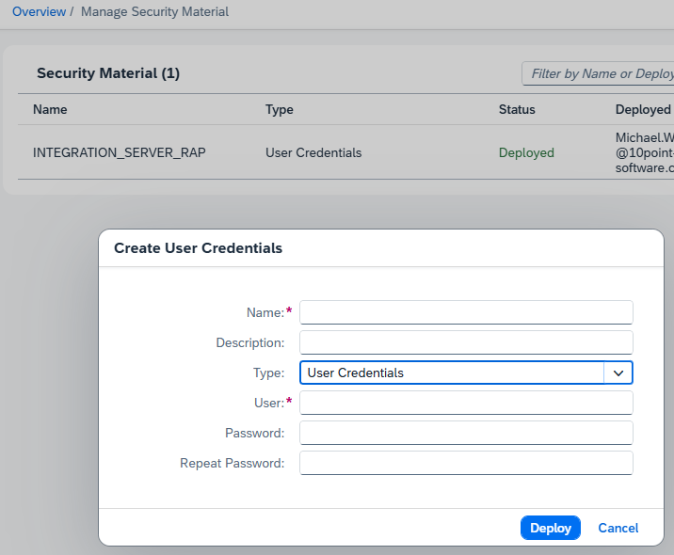
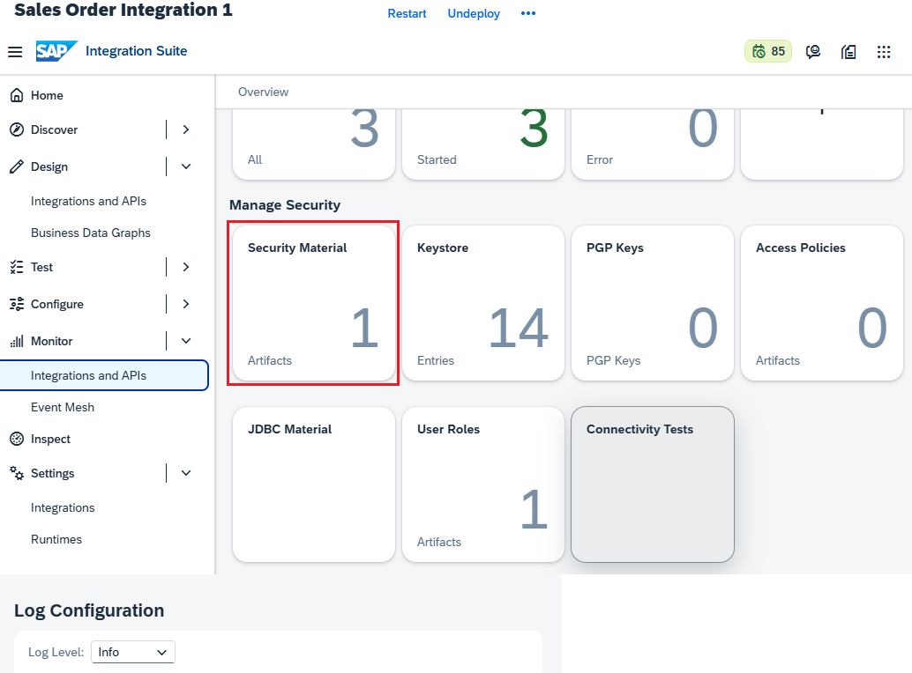
Security Material

Slide 15
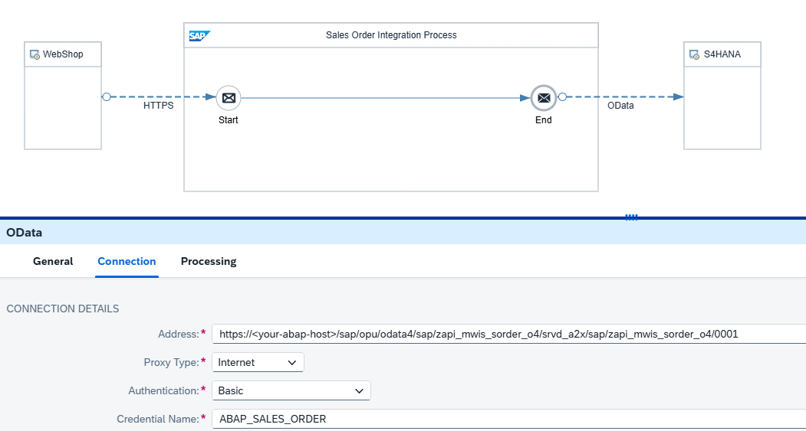
Empfänger

Slide 16
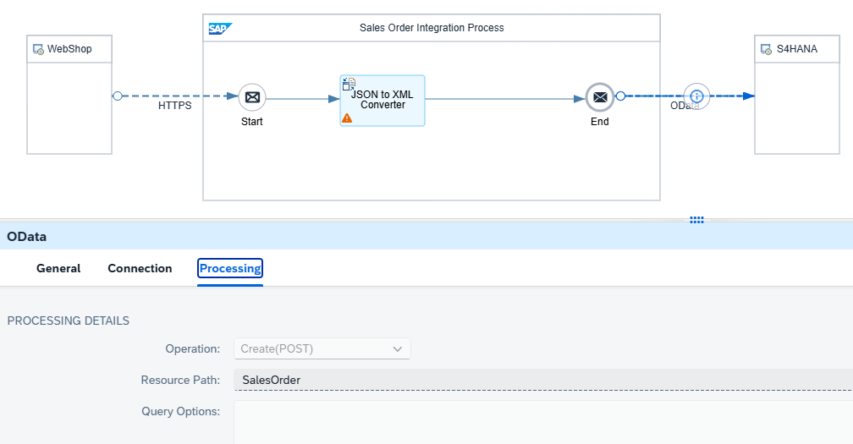
OData Adapter

Slide 17
Was geschieht im Integration Flow?
Empfangen
Protokoll und Nachricht übernehmen
Konvertieren
Darstellungsformat ändern
Validieren
Struktur und Pflichtfelder prüfen
Anreichern
Transformieren
Senden
zusätzliche Informationen ergänzen
Struktur und Werte abbilden
Nachricht an den Empfänger übergeben
Ein Integration Flow transportiert Nachrichten nicht nur – er bereitet sie für das Zielsystem auf.
Notes:
Unser bisheriger Integration Flow empfängt eine Nachricht über HTTPS und übergibt sie an einen OData-Service. Zwischen diesen beiden Endpunkten kann jedoch eine ganze Reihe von Verarbeitungsschritten notwendig sein.
Zunächst übernimmt der Senderadapter die eingehende Nachricht. Abhängig vom Empfänger müssen wir sie anschließend möglicherweise in ein anderes Format konvertieren.
Danach können wir prüfen, ob die Nachricht der erwarteten Struktur entspricht und alle benötigten Pflichtfelder enthält. Fehlende Informationen können aus Headern, festen Werten oder weiteren Systemen ergänzt werden.
Bei der Transformation bilden wir schließlich die Struktur und die Werte des Senders auf das Datenmodell des Empfängers ab. Erst dann wird die Nachricht über den Receiver-Adapter an das Zielsystem übertragen.
Nicht jeder Integration Flow benötigt alle diese Schritte. Die Darstellung zeigt vielmehr eine typische Verarbeitungskette. Unser eigener Integration Flow benötigt zunächst vor allem die Konvertierung von JSON nach XML.“
Übergang zur nächsten Folie
Bevor wir uns diese Konvertierung ansehen, müssen wir zwischen dem Inhalt einer Nachricht und seiner Darstellung unterscheiden.

Slide 18
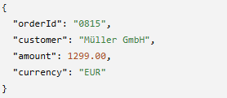
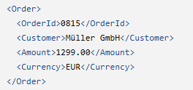

Eine Information, verschiedene Formate
JSON
XML
CSV
Kompakt, gut für REST-Schnittstellen geeignet
Hierarchisch und durch XSD beschreibbar
Einfaches Tabellenformat ohne Hierarchie
Inhalt und Format sind zwei unterschiedliche Eigenschaften einer Nachricht.
Notes:
Auf dieser Folie sehen wir dreimal denselben Auftrag. Er enthält immer die Auftragsnummer 0815, den Kunden Müller GmbH, den Betrag 1.299 Euro und den Währungscode EUR.
Lediglich die Darstellung unterscheidet sich.
JSON ist kompakt und wird häufig für REST-Schnittstellen verwendet. Objekte und Listen können damit hierarchisch dargestellt werden.
XML ist ebenfalls hierarchisch. Ein wesentlicher Vorteil im Integrationsumfeld ist, dass sich die erlaubte Struktur mit einem XML Schema, also einem XSD, sehr genau beschreiben lässt.
CSV eignet sich besonders für tabellarische Daten. Es kennt von sich aus aber keine hierarchischen Strukturen. Außerdem müssen sich Sender und Empfänger beispielsweise über Trennzeichen, Zeichensatz und die Behandlung von Textfeldern einigen.
Die Integration Suite kann mit all diesen Formaten arbeiten. Entscheidend ist jedoch, welches Format der Sender liefert und welches Format der nächste Verarbeitungsschritt beziehungsweise das Zielsystem erwartet.
In unserer Demo liefert Postman JSON. Der OData-Receiver-Adapter benötigt für die verwendete Operation jedoch eine XML-Nachricht. Der fachliche Inhalt ist bereits vorhanden – seine Darstellung passt aber noch nicht.

Slide 19
Converter oder Mapping?
Converter | Mapping
Ändert das Datenformat | Ändert die Datenstruktur
Inhalt bleibt fachlich weitgehend gleich | Quell- und Zielmodell können unterschiedlich sein
JSON -> XML | orderId -> ExternalOrderId
CSV -> XML | Vor- und Nachname -> Kundenname
XML -> JSON | Code oder Wert umrechnen
Benötigt Formatregeln oder Schema | Benötigt Quell- und Zielstruktur
Ein Converter ändert die Verpackung – ein Mapping übersetzt das Datenmodell.
Notes:
Die Begriffe Konvertierung und Mapping werden im Alltag häufig vermischt. Für die Entwicklung eines Integration Flows ist die Unterscheidung aber hilfreich.
Ein Converter ändert in erster Linie das Darstellungsformat. Aus einer JSON-Eigenschaft orderId wird beispielsweise ein gleichnamiges XML-Element. Die fachliche Bedeutung und normalerweise auch die grundlegende Struktur bleiben erhalten.
Ein Mapping bildet dagegen ein Quellmodell auf ein anderes Zielmodell ab. Aus dem Quellfeld orderId könnte dabei das Zielfeld ExternalOrderID werden. Ein Mapping kann außerdem mehrere Quellfelder zusammenführen, Konstanten ergänzen, Werte berechnen oder Codes übersetzen.
Die schnelle Lösung in unserer Demo ist zunächst nur eine Konvertierung. Deshalb muss das eingehende JSON bereits genau die hierarchische Struktur besitzen, die später auch im XML benötigt wird.
Das funktioniert technisch, koppelt den Sender aber stark an das Datenmodell des Empfängers. Im anschließenden Abschnitt über Mappings werden wir diese enge Kopplung auflösen.“
Beispiel zur mündlichen Vertiefung
Wenn der Sender bereits CurrencyCode liefert und daraus das gleichnamige XML-Element entsteht, handelt es sich um eine Konvertierung. Wenn der Sender dagegen currency liefert und das Ziel CurrencyCode erwartet, benötigen wir eine Zuordnung – also ein Mapping.“
Übergang
Für beide Aufgaben stellt Cloud Integration fertige Verarbeitungsschritte bereit.

Slide 20
Bausteine der Nachrichtenverarbeitung
Baustein | Typische Aufgabe
Content Modifier | Body, Header und Exchange Properties setzen
Converter | JSON, XML oder CSV ineinander überführen
Validator | XML-Nachricht gegen ein XSD prüfen
Message Mapping | Quellstruktur auf Zielstruktur abbilden
Groovy Script | individuelle Verarbeitung implementieren
Standardbausteine sind nachvollziehbarer und wartbarer als unnötiger Programmcode.
Notes:
SAP Cloud Integration bietet zahlreiche fertige Verarbeitungsschritte. Für viele Integration Flows ist deshalb keine eigene Programmierung erforderlich.
Mit einem Content Modifier können wir den Body einer Nachricht erzeugen oder verändern. Außerdem können wir Header und Exchange Properties setzen. Header werden typischerweise für die technische Kommunikation verwendet. Exchange Properties dienen als interne Variablen innerhalb der Verarbeitung.
Converter überführen Nachrichten zwischen verschiedenen Darstellungsformaten. Für unser Szenario verwenden wir den JSON-to-XML Converter.
Ein Validator prüft eine XML-Nachricht gegen ein XSD. Damit können wir beispielsweise feststellen, ob Pflichtfelder vorhanden sind und ob die Struktur dem vereinbarten Nachrichtenformat entspricht.
Das Message Mapping bildet eine Quellstruktur auf eine Zielstruktur ab. Damit beschäftigen wir uns im nächsten Abschnitt ausführlich.
Falls die Standardbausteine eine besondere Anforderung nicht abdecken, können wir ein Groovy Script einsetzen. Ein Script sollte aber nicht automatisch die erste Wahl sein. Standardbausteine machen die Verarbeitung im grafischen Modell sichtbar und erleichtern Betrieb, Fehlersuche und spätere Änderungen.
Zusatz für die mündliche Erläuterung
Die Reihenfolge der Bausteine ist relevant. Einen XML Validator können wir beispielsweise erst einsetzen, nachdem die JSON-Nachricht in XML konvertiert wurde.
Übergang
Wir ergänzen jetzt unseren Integration Flow um den ersten dieser Verarbeitungsschritte: den JSON-to-XML Converter.

Slide 21
JSON für den OData-Adapter konvertieren
Ausgangssituation
Lösung
Ohne Converter
Fehlermeldung: Unexpected character '{' (code 123) in prolog
Der Aufruf ist authentifiziert, aber das Nachrichtenformat ist falsch
XSD für die Zielstruktur bereitstellen
JSON-to-XML Converter einfügen
XSD und Ausgangselement auswählen
Integration Flow speichern und deployen
Nachricht erneut senden
Ergebnis im Trace kontrollieren
Notes:
Wir beginnen mit dem zuletzt beobachteten Fehler. Der Integration Flow kann den OData-Service inzwischen erreichen und sich erfolgreich authentifizieren. Dennoch antwortet die Verarbeitung mit einem Fehler.
Die Meldung Unexpected End-of-input in prolog enthält das Wort Berechtigung nicht. Ein Prolog ist der Anfang eines XML-Dokuments. Die Meldung deutet deshalb darauf hin, dass ein Verarbeitungsschritt XML erwartet, aber keine gültige XML-Nachricht erhält.
Unsere Nachricht aus Postman ist JSON. Der OData-Receiver-Adapter arbeitet bei dieser Operation dagegen mit einer XML-Nachricht. Wir müssen die Darstellung daher vor dem Receiver-Adapter konvertieren.“
Live-Demo-Schritte
Schritt 1: Aktuellen Fehler reproduzieren
Integration Flow ohne Converter aufrufen
Fehlermeldung im Message Processing Log öffnen
auf den erfolgreichen Verbindungsaufbau hinweisen
Fehlermeldung des OData-Adapters zeigen
Sprechertext:
„Ich reproduziere den Fehler zunächst bewusst. Damit können wir später eindeutig erkennen, welche Änderung ihn behoben hat.“
Schritt 2: XSD erläutern
das aus dem OData-Modell erzeugte XSD kurz öffnen
Root-Element SalesOrder zeigen
wiederholbares Element SalesOrderType zeigen
vier verwendete Felder markieren
Der Converter muss wissen, welche XML-Struktur erzeugt werden soll. Diese Struktur ist in einem XML Schema beschrieben. Unser XSD wurde aus dem OData-Metadatenmodell abgeleitet.
Das Wurzelelement heißt SalesOrder. Darunter befindet sich das Element SalesOrderType, das theoretisch mehrfach vorkommen kann. Für unsere Demo übertragen wir genau einen Auftrag.
Schritt 3: Converter einfügen
Integration Flow in den Editiermodus versetzen
vor dem OData-Receiver einen JSON to XML Converter einfügen
Converter mit dem vorhandenen Nachrichtenweg verbinden
XSD beziehungsweise Schema auswählen
Root-Element kontrollieren
Der Converter wird vor dem Receiver-Adapter eingefügt. Er liest die JSON-Struktur und erzeugt daraus entsprechend dem XSD eine XML-Nachricht.
Die Struktur des JSON muss dafür bereits zum Schema passen. Genau deshalb enthält unsere Testnachricht die Ebenen SalesOrder und SalesOrderType.
Schritt 4: Speichern und deployen
Änderungen speichern
neue Version deployen
Deploymentstatus abwarten
Änderungen im Editor wirken sich nicht unmittelbar auf die Laufzeit aus. Erst durch das erneute Deployment wird die geänderte Version ausgeführt.
Schritt 5: Nachricht erneut senden
identische JSON-Nachricht aus Postman senden
erfolgreichen Status prüfen
angelegten Auftrag im RAP-Service kontrollieren
Wir senden bewusst exakt dieselbe Nachricht wie zuvor. Der Sender musste also nicht sein Format wechseln. Der Integration Flow übernimmt die erforderliche Anpassung.
Schritt 6: Trace auswerten
Trace einschalten, falls noch nicht aktiv
Nachricht vor dem Converter anzeigen
Nachricht nach dem Converter anzeigen
JSON und XML direkt vergleichen
Im Trace erkennen wir den Unterschied besonders gut. Vor dem Converter liegt der Body als JSON vor. Danach enthält derselbe Message Body XML.
Header und Exchange Properties bleiben davon zunächst unberührt. Der Converter verändert den Body der Nachricht, nicht die gesamte Exchange.
Abschluss nach der Demo
Damit funktioniert unser Integration Flow. Die Lösung hat allerdings noch einen Nachteil: Der Webshop muss seine JSON-Nachricht bereits entsprechend dem internen OData-Modell strukturieren.
Der Sender muss also Begriffe wie SalesOrderType, ExternalOrderID und CurrencyCode kennen. Das ist eine unnötig enge Kopplung.
Im nächsten Abschnitt führen wir deshalb ein fachliches Quellmodell ein und bilden es mit einem Message Mapping auf das technische OData-Zielmodell ab.
Einordnung in den aktuellen Foliensatz
Die bisherige Platzhalterfolie 17 „Nachrichtenverarbeitung“ wird durch diese fünf Folien ersetzt:
Neue Folie
Funktion
N1Verarbeitungskette einführen
N2

Slide 22
Mappings
Message Mapping
Value Mapping
XSLT-Mapping
Groovy-Script

Slide 23
Sender und Empfänger verwenden unterschiedliche Datenmodelle
Datenmodell des Webshops
Datenmodell des ABAP-Systems
{
"order": {
"id": "0815",
"customer": {
"name": "Müller"
},
"total": {
"amount": 1299.00,
"currency": "EUR"
}
}
}
<SalesOrder>
<SalesOrderType>
<ExternalOrderID>0815</ExternalOrderID>
<CustomerName>Müller</CustomerName>
<GrossAmount>1299.00</GrossAmount>
<CurrencyCode>EUR</CurrencyCode>
</SalesOrderType>
</SalesOrder>
Ein Mapping entkoppelt den Sender vom Datenmodell des Empfängers
Notes:
Unsere bisherige Lösung funktioniert. Der Webshop muss dafür allerdings eine JSON-Nachricht senden, deren Struktur bereits exakt dem Datenmodell des ABAP-Systems entspricht.
Der Webshop muss Bezeichnungen wie SalesOrderType, ExternalOrderID, GrossAmount und CurrencyCode kennen. Dabei handelt es sich nicht um Begriffe des Webshops, sondern um technische Namen des OData-Zielmodells.
Das führt zu einer engen Kopplung: Ändert sich das Zielmodell, muss möglicherweise auch der Webshop geändert werden.
Eine sauberere Schnittstelle verwendet deshalb ein fachliches Datenmodell des Senders. Der Webshop sendet eine Bestellung mit einer ID, einem Kunden und einem Gesamtbetrag. Der Integration Flow übernimmt die Übersetzung in das Datenmodell des ABAP-Systems.
Genau diese Übersetzung nennen wir Mapping.
Zusätzliche Erläuterung
Ein Mapping bedeutet nicht, dass eines der beiden Datenmodelle falsch wäre. Beide Modelle wurden für unterschiedliche Aufgaben entwickelt. Die Integrationsschicht vermittelt zwischen ihnen.
Übergang
Damit die Integration Suite diese Zuordnung ausführen kann, benötigt sie eine Beschreibung der Quell- und der Zielstruktur.

Slide 24
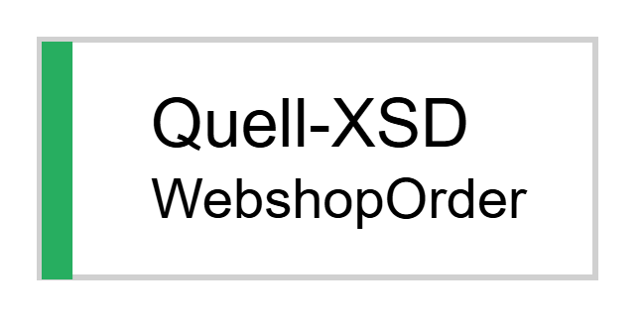
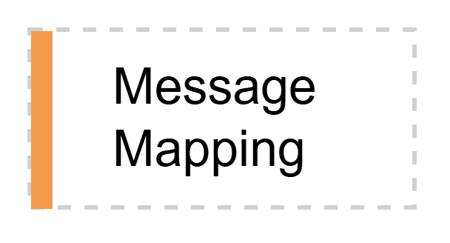
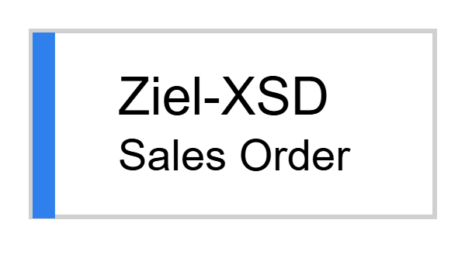
Das Message Mapping verbindet Quell- und Zielstruktur
Bestandteil | Aufgabe
Quell-XSD | beschreibt die eingehende Nachrichtenstruktur
Ziel-XSD | beschreibt die vom Empfänger erwartete Struktur
Feldzuordnung | verbindet Quell- und Zielelemente
Mapping-Funktion | berechnet oder verändert einen Wert
Ein Message Mapping arbeitet mit Nachrichtenstrukturen –
nicht direkt mit Bildschirmfeldern oder Datenbanktabellen.
Notes:
Ein grafisches Message Mapping benötigt zwei beschriebene Nachrichtenstrukturen.
Die Quellstruktur beschreibt die Nachricht, die wir nach der JSON-zu-XML-Konvertierung erhalten. Dafür erstellen wir ein eigenes XSD für das fachliche Webshop-Modell.
Die Zielstruktur stammt aus dem OData-Service. Dieses XSD haben wir bereits erzeugt, als wir den OData-Receiver-Adapter konfiguriert haben.
Im Mapping-Editor sehen wir die Quellstruktur auf der linken und die Zielstruktur auf der rechten Seite. Dazwischen legen wir Verbindungen an. Eine direkte Verbindung übernimmt einen Wert unverändert. Mapping-Funktionen können Werte zusätzlich kombinieren, konvertieren oder abhängig von Bedingungen erzeugen.
Das Message Mapping erhält zur Laufzeit eine XML-Nachricht und erzeugt ebenfalls eine XML-Nachricht. Die eingehende JSON-Nachricht muss deshalb zuerst in XML konvertiert werden.“
Wichtiger Hinweis für den Vortrag
Das Message Mapping ersetzt nicht den JSON-to-XML Converter.
Mündliche Vertiefung
Der Converter macht aus JSON eine XML-Darstellung des Webshop-Modells. Das Message Mapping macht daraus anschließend eine XML-Darstellung des OData-Modells.
Übergang
Die einfachste Mapping-Operation ist die direkte Verbindung zweier Felder. Häufig benötigen wir aber zusätzliche Funktionen.

Slide 25
Mappings können Werte übernehmen, erzeugen und verändern
Quelle | Verarbeitung | Ziel
order/id | direkte Zuordnung | ExternalOrderID
order/customer/name | direkte Zuordnung | CustomerName
order/total/amount | direkte Zuordnung | GrossAmount
order/total/currency | Codeübersetzung | CurrencyCode
order | Struktur erzeugen | SalesOrderType
Typische Mapping-Funktionen
Konstanten und Defaultwerte
Verkettung von Zeichenketten
Berechnungen
Bedingungen
Datums- und Textfunktionen
Behandlung fehlender Werte
Notes:
Bei einer direkten Zuordnung wird der Quellwert unverändert in das Zielfeld übernommen. Das gilt in unserem Beispiel für die externe Auftragsnummer, den Kundennamen und den Bruttobetrag.
Mappings können aber deutlich mehr. Wir können Konstanten ergänzen, Zeichenketten verbinden, Berechnungen durchführen oder Zielwerte abhängig von Bedingungen erzeugen.
Auch die hierarchische Zielstruktur muss aufgebaut werden. Aus dem Quellobjekt order erzeugen wir deshalb ein SalesOrderType-Element unterhalb des Wurzelelements SalesOrder.
Das Auftragsdatum bilden wir in unserem Beispiel bewusst nicht ab. Es wird im RAP-Business-Object durch eine Determination ermittelt. Damit bleibt die Verantwortung für das interne Anlagedatum im Zielsystem.
Das ist eine Architekturentscheidung: Nicht jeder Wert, den das Zielsystem benötigt, muss von der Integrationsschicht geliefert werden.“
Mündliche Vertiefung
Bei einem anderen Szenario könnte der Sender ein fachlich relevantes Bestelldatum liefern. Dann würden wir dieses Datum natürlich abbilden. Unser OrderDate beschreibt jedoch den Zeitpunkt der Anlage im ABAP-System.
Didaktischer Hinweis
Die Zeile zum OrderDate sollte nicht als weitere Tabellenzeile erscheinen, weil bewusst keine Zuordnung stattfindet. Der separate Hinweis macht diese Entscheidung sichtbarer.
Übergang
Eine direkte Feldzuordnung reicht aus, wenn beide Systeme denselben Wert verwenden. Unterschiedliche Codewerte behandeln wir besser mit einem Value Mapping.

Slide 26

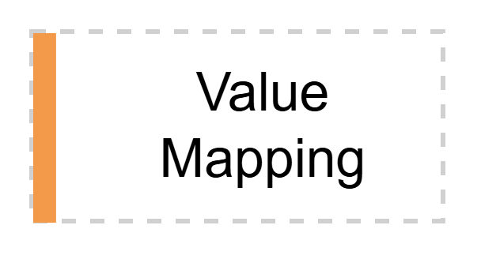
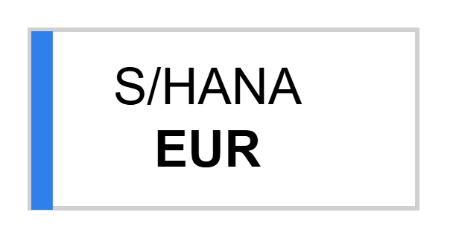
Value Mapping übersetzt die Codes verschiedener Systeme
Value Mapping | Message Mapping
übersetzt einzelne Codewerte | bildet Nachrichtenstrukturen ab
kann zentral wiederverwendet werden | gehört i.d.R. zu einem Integration Flow
kennt Systeme, Agenturen und Identifikatoren | kennt Quell- und Zielfelder
Codeübersetzungen gehören nicht als lange Fallunterscheidungen in jedes einzelne Mapping.
Notes:
Zwei Systeme können denselben fachlichen Begriff mit unterschiedlichen Codes darstellen. Ein Webshop könnte beispielsweise EURO senden, während das ABAP-System den ISO-Code EUR erwartet.
Solche Übersetzungen können wir grundsätzlich direkt im Message Mapping mit Bedingungen implementieren. Bei vielen Werten oder mehreren Integration Flows wird das jedoch schnell unübersichtlich.
Ein Value Mapping verwaltet diese Zuordnungen separat. Es beschreibt, welcher Wert eines Quellsystems welchem Wert eines Zielsystems entspricht.
Das Message Mapping kann diese zentrale Zuordnung zur Laufzeit aufrufen. Wenn sich ein Code ändert oder ein weiterer Wert hinzukommt, muss nicht jedes einzelne Message Mapping angepasst werden.“
Fachliche Präzisierung
In einer produktiven Schnittstelle würde ich für Währungen möglichst bereits standardisierte ISO-Codes verlangen. Das Währungsbeispiel ist deshalb vor allem didaktisch einfach. Typischere produktive Beispiele wären Kundenklassifikationen, Produktgruppen, Organisationscodes oder länderspezifische Statuswerte.“
Übergang
Message Mapping und Value Mapping sind zwei wichtige Werkzeuge. Daneben stehen weitere Transformationstechniken zur Verfügung.

Slide 27
Die einfachste geeignete Mapping-Technik ist meist die beste
Technik | Geeignet für | Stärken | Grenzen
Message Mapping | schemaorientierte Transformation | grafisch, nachvollziehbar | benötigt definierte Strukturen
Value Mapping | Übersetzung von Codewerten | zentral, wiederverwendbar | keine vollständige Strukturtransformation
XSLT Mapping | komplexe XML-Transformation | leistungsfähig für XML | erfordert XSLT-Kenntnisse
Groovy Script | besondere Transformationslogik | sehr flexibel | mehr Entwicklungs- und Testaufwand
Ein Groovy Script ist eine Ausweichmöglichkeit – kein Ersatz für verständliche Standardbausteine.
Notes:
Cloud Integration bietet mehrere Möglichkeiten zur Transformation. Wir sollten jeweils die einfachste Technik verwenden, die unsere Anforderungen zuverlässig erfüllt.
Das grafische Message Mapping eignet sich für schemaorientierte Transformationen. Seine Zuordnungen sind im Editor sichtbar und können auch von Personen nachvollzogen werden, die den Integration Flow nicht selbst entwickelt haben.
Value Mapping verwenden wir für zentral verwaltete Codeübersetzungen.
XSLT ist besonders leistungsfähig, wenn sowohl die Quell- als auch die Zielnachricht XML sind und komplexe XML-Strukturen verarbeitet werden müssen. Dafür sind entsprechende XSLT-Kenntnisse erforderlich.
Mit Groovy können wir nahezu beliebige Logik implementieren. Diese Flexibilität hat jedoch einen Preis: Der Code muss entwickelt, getestet, dokumentiert und langfristig gewartet werden. Außerdem ist die Verarbeitung im grafischen Modell nicht mehr unmittelbar erkennbar.
Deshalb lautet die Empfehlung: zunächst Standardbausteine und Message Mapping prüfen, ein Script nur für Anforderungen einsetzen, die damit nicht sinnvoll abgebildet werden können.
Übergang
Wir verwenden für unser strukturelles Problem das grafische Message Mapping und bauen damit die funktionierende Demo zu einer sauber entkoppelten Schnittstelle aus.

Slide 28
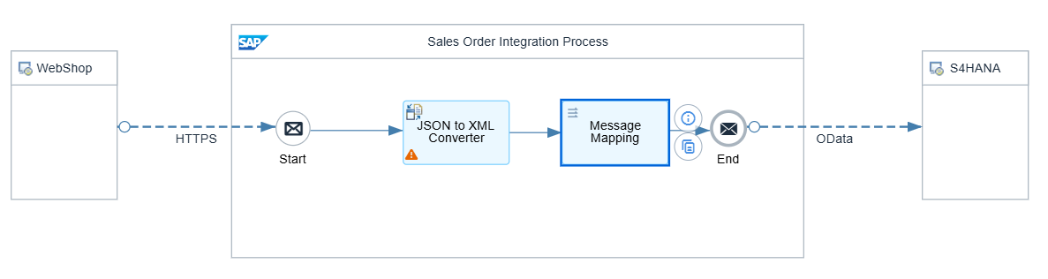
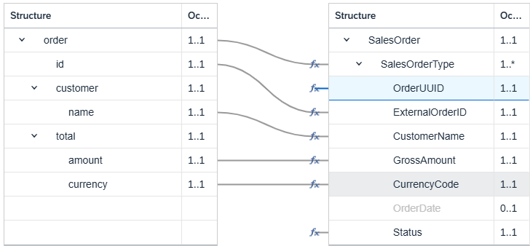
Das Webshop-Modell auf das OData-Modell abbilden
Notes:
fachliches Quell-XSD anlegen
Message Mapping erstellen
Quell- und Zielfelder verbinden
Integration Flow anpassen
fachliches JSON mit Postman senden
Zwischenergebnisse im Trace vergleichen
In der letzten Demo musste Postman noch ein JSON senden, das bereits die Struktur des OData-Zielmodells nachbildete.
Jetzt führen wir ein eigenes fachliches Webshop-Modell ein. Der Webshop sendet nur noch eine Bestellung mit einer ID, einem Kunden und einem Gesamtbetrag.
Der Integration Flow konvertiert diese JSON-Nachricht zunächst in XML. Das Message Mapping bildet anschließend das Webshop-Modell auf das vom OData-Adapter erwartete Sales-Order-Modell ab.
Schritt 1: Quell-XSD anlegen
Vereinfachtes Quellschema:
<?xml version="1.0" encoding="UTF-8"?>
<xs:schema xmlns:xs="http://www.w3.org/2001/XMLSchema"
elementFormDefault="qualified">
<xs:element name="order">
<xs:complexType>
<xs:sequence>
<xs:element name="id" type="xs:string"/>
<xs:element name="customer">
<xs:complexType>
<xs:sequence>
<xs:element name="name" type="xs:string"/>
</xs:sequence>
</xs:complexType>
</xs:element>
<xs:element name="total">
<xs:complexType>
<xs:sequence>
<xs:element name="amount" type="xs:decimal"/>
<xs:element name="currency" type="xs:string"/>
</xs:sequence>
</xs:complexType>
</xs:element>
</xs:sequence>
</xs:complexType>
</xs:element>
</xs:schema>
Zunächst beschreiben wir das fachliche Quellmodell als XSD. Das Schema enthält dieselben Elemente wie unsere JSON-Testnachricht.
Das XSD erfüllt zwei Aufgaben: Der JSON-to-XML Converter verwendet es für die Konvertierung und das Message Mapping verwendet es als Quellstruktur.
Schritt 2: Message Mapping anlegen
im Integration Package ein neues Message Mapping anlegen
Quell-XSD WebshopOrder.xsd auswählen
Ziel-XSD des OData-Services auswählen
Mapping-Editor öffnen
Das Message Mapping ist ein eigenes Artefakt innerhalb des Integration Package. Es kann dadurch unabhängig vom Integration Flow bearbeitet und bei Bedarf wiederverwendet werden.
Links sehen wir anschließend die Webshop-Struktur, rechts die vom OData-Service erwartete Sales-Order-Struktur.
Schritt 3: Felder verbinden
Folgende Zuordnungen anlegen:
order → SalesOrder
order → SalesOrderType
id → ExternalOrderID
customer/name → CustomerName
total/amount → GrossAmount
total/currency → CurrencyCode
Die fachlichen Felder werden direkt mit ihren technischen Zielfeldern verbunden.
Zusätzlich müssen die erforderlichen Strukturelemente des Zielmodells erzeugt werden. Das genaue Verhalten hängt von der Struktur des generierten Ziel-XSD und seinen Kardinalitäten ab.
Nach der Zuordnung speichern wir das Message Mapping und prüfen, ob der Editor alle erforderlichen Zielstrukturen erzeugt.
Schritt 4: Integration Flow anpassen
Bisher:
HTTPS → JSON-to-XML Converter → OData
Neu:
HTTPS → JSON-to-XML Converter → Message Mapping → OData
Konfiguration:
Converter verwendet jetzt das Quell-XSD
Message Mapping verwendet Quell- und Ziel-XSD
OData-Receiver bleibt unverändert
Der vorhandene Converter bleibt erhalten, erhält aber eine andere Aufgabe. Er erzeugt jetzt XML entsprechend dem Webshop-Modell.
Danach transformiert das Message Mapping dieses XML in das Sales-Order-Zielmodell. Der OData-Receiver-Adapter muss nicht geändert werden, weil er weiterhin dieselbe Zielnachricht erhält.
Schritt 5: Fachliches JSON senden
Postman-Nachricht auf das vereinfachte Modell umstellen und senden.
Postman sendet jetzt nur noch das fachliche Webshop-Modell. Technische Bezeichnungen des OData-Services kommen in der Nachricht nicht mehr vor.
Wenn der Aufruf erfolgreich ist, wurde die Entkopplung erreicht: Der Sender verwendet sein Modell, der Empfänger erhält sein Modell und der Integration Flow vermittelt zwischen beiden.
Schritt 6: Ergebnisse im Trace vergleichen
Im Trace drei Zustände zeigen:
Position
Nachrichtenformat und Struktur
vor dem ConverterJSON im Webshop-Modell
nach dem ConverterXML im Webshop-Modell
nach dem MappingXML im OData-Modell
Der Trace zeigt sehr anschaulich die beiden getrennten Verarbeitungsschritte.
Vor dem Converter liegt JSON vor. Nach dem Converter haben wir dieselben fachlichen Felder als XML. Erst nach dem Message Mapping sehen wir die technische Sales-Order-Struktur des OData-Services.
Damit können wir eindeutig unterscheiden: Der Converter ändert das Format, das Mapping ändert das Datenmodell.“
Abschluss des Mapping-Abschnitts
Unser Integration Flow kann nun Nachrichten empfangen, in ein geeignetes Format konvertieren und unterschiedliche Datenmodelle aufeinander abbilden.
Bisher verläuft die Verarbeitung jedoch immer auf demselben Weg. In realen Integrationsszenarien müssen Nachrichten abhängig von ihrem Inhalt unterschiedlich behandelt, aufgeteilt, an mehrere Empfänger gesendet oder bei Fehlern kontrolliert verarbeitet werden.
Für solche wiederkehrenden Aufgaben verwenden wir Enterprise Integration Patterns.

Slide 29
Enterprise Integration Patterns
Wiederkehrende Integrationsprobleme
Patterns und Integration-Suite Bausteine
Content Modifier
Content-Based Router
Multicast
Splitter
Exception Subprocess

Slide 30
Wiederkehrende Integrationsprobleme
Nachricht
was ist zu tun?
Information ergänzen
Weg auswählen
Mehrere Ziele
Nachricht zerlegen
Fehler behandeln
Enrich
Route
Multicast
Split
Handle
Exception
Enterprise Integration Patterns beschreiben wiederkehrende Probleme und bewährte Lösungsstrukturen.
Notes:
Nachdem wir die Nachricht konvertiert und auf das Datenmodell des Empfängers abgebildet haben, verläuft unser Integration Flow bisher immer auf demselben Weg.
In realen Szenarien reicht das häufig nicht aus. Manche Aufträge benötigen zusätzliche Informationen. Nachrichten müssen abhängig von ihrem Inhalt unterschiedliche Wege nehmen. Eine Nachricht soll möglicherweise mehrere Empfänger erreichen oder eine Liste muss in einzelne Nachrichten zerlegt werden.
Außerdem benötigen wir eine definierte Reaktion auf Fehler.
Solche Probleme treten nicht nur in unserem Workshop auf. Sie begegnen uns in sehr vielen Integrationsprojekten. Enterprise Integration Patterns geben diesen Problemen und ihren bewährten Lösungen einen Namen.
Dadurch können wir Integrationslösungen auf einer höheren Ebene beschreiben. Statt jedes technische Detail zu erklären, können wir beispielsweise sagen: An dieser Stelle verwenden wir einen Content-Based Router oder einen Splitter.“
Die Patterns sind keine SAP-Erfindung. Sie sind technologieunabhängige Entwurfsmuster. Die Integration Suite stellt grafische Bausteine bereit, mit denen viele dieser Patterns unmittelbar umgesetzt werden können.
Übergang
Schauen wir uns zunächst an, wie die abstrakten Patterns mit den konkreten Bausteinen der Integration Suite zusammenhängen.

Slide 31
Patterns und Integration-Suite-Bausteine
Integrationsproblem | Enterprise Integration Pattern | Baustein in Cloud Integration
Datenmodell übersetzen | Message Translator | Message Mapping
Informationen ergänzen | Content Enricher | Content Enricher/Content Modifier
Verarbeitungsweg auswählen | Content-Based Router | Router
Mehrere Wege ausführen | Recipient List/Broadcast | Multicast
Sammelnachricht zerlegen | Splitter | General oder Iterating Splitter
Fehler kontrolliert behandeln | Error Handling | Exception Subprocess
Das Pattern beschreibt die Lösungsidee – der Baustein implementiert sie in Cloud Integration.
Notes:
Wir sollten zwischen dem Pattern und seiner technischen Umsetzung unterscheiden.
Ein Message Translator beschreibt allgemein die Übersetzung eines Datenmodells in ein anderes. In unserem Integration Flow setzen wir dieses Pattern mit einem Message Mapping um.
Ein Content Enricher ergänzt eine Nachricht um Informationen, die in der ursprünglichen Nachricht nicht enthalten sind. Je nach Herkunft der zusätzlichen Daten verwenden wir dafür einen Content Modifier, einen Content Enricher oder einen Aufruf eines weiteren Systems.
Der Content-Based Router wählt anhand des Nachrichteninhalts einen Verarbeitungsweg aus. Dafür bietet Cloud Integration den Router.
Multicast und Splitter tragen bereits denselben beziehungsweise einen sehr ähnlichen Namen wie die zugehörigen Patterns. Für die Fehlerbehandlung steht der Exception Subprocess zur Verfügung.
Die Tabelle ist keine vollständige Übersicht aller Enterprise Integration Patterns. Wir konzentrieren uns auf die Patterns, die für unseren Beispielprozess besonders anschaulich sind.
Fachliche Präzisierung
Ein Content Modifier ist nicht mit einem vollständigen Content Enricher gleichzusetzen. Er eignet sich zum Ergänzen von Konstanten, Headern, Properties oder bereits verfügbaren Werten. Müssen zusätzliche Daten aus einem anderen System gelesen und mit der Nachricht kombiniert werden, verwenden wir einen Content Enricher oder einen entsprechenden Request-Reply-Aufruf.
Übergang
Beginnen wir mit der einfachsten Form der Ergänzung: dem Content Modifier.

Slide 32
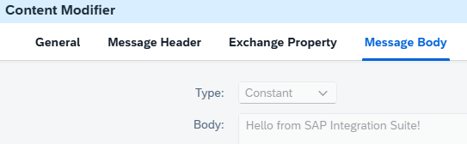
Content Modifier
Der Content Modifier ergänzt und verändert eine Nachricht
Bereich | Gültigkeit und Verwendung
Message Body | fachlicher Inhalt der Nachricht
Message Header | technische Metadaten, teilweise an Adapter übergeben
Exchange Property | interne Information innerhalb des Integration Flows
Header und Exchange Properties ergänzen Kontext, ohne den fachlichen Body verändern zu müssen.
Notes:
Mit dem Content Modifier können wir verschiedene Bereiche der Nachricht gezielt verändern.
Der Body enthält den eigentlichen fachlichen Inhalt. Wir könnten ihn mit dem Content Modifier vollständig ersetzen oder aus einer Expression neu erzeugen. In unserem Beispiel bleibt der Body jedoch unverändert.
Im Header hinterlegen wir technische Zusatzinformationen. Beispielsweise können wir kennzeichnen, dass die Nachricht aus dem Webshop stammt oder dass es sich um einen Standardauftrag handelt.
Exchange Properties dienen als interne Variablen des Integration Flows. Sie werden nicht automatisch an den Empfänger übertragen. Damit können wir einen Wert sichern, bevor der Body später konvertiert oder durch ein Mapping vollständig verändert wird.
So könnten wir die ursprüngliche Webshop-Auftragsnummer vor der Transformation als Property speichern und später für Protokollierung oder Fehlerbehandlung verwenden.
Mündliche Vertiefung
Ob eine Information in den Body, einen Header oder eine Exchange Property gehört, ist eine Entwurfsentscheidung:
Fachliche Informationen gehören normalerweise in den Body.
Technische Informationen für Adapter oder Protokolle gehören häufig in Header.
Interne Steuerungsinformationen eignen sich für Exchange Properties.“
Hinweis zur Oberfläche
Der Content Modifier besitzt typischerweise getrennte Bereiche für:
Message Body
Message Headers
Exchange Properties
Übergang
Zusätzliche Informationen helfen bei der Verarbeitung. Häufig müssen wir anhand dieser Informationen auch einen Weg auswählen.

Slide 33
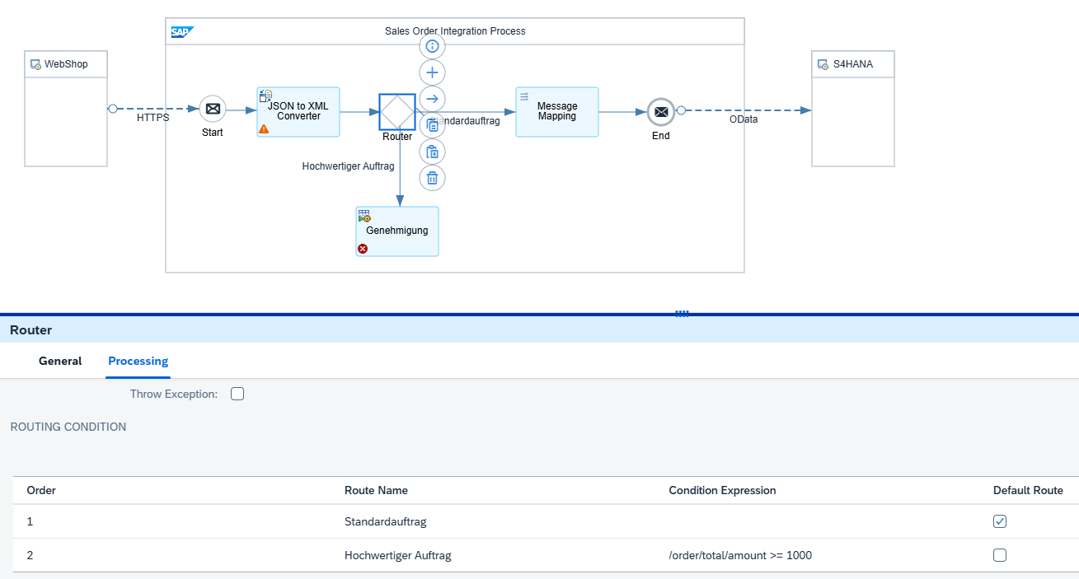
Content-Based Router
Der Router wählt den Verarbeitungsweg anhand des Nachrichteninhalts
Ein Router verteilt nicht zufällig – er trifft eine fachlich nachvollziehbare Entscheidung.
Notes:
Der Content-Based Router betrachtet den Inhalt oder Kontext einer Nachricht und wählt den passenden Verarbeitungsweg.
In unserem Beispiel sollen Aufträge ab einem Bruttobetrag von 1.000 Euro als hochwertige Aufträge gekennzeichnet werden. Alle anderen Aufträge folgen der Standardroute.
Für XML-Nachrichten können wir eine XPath-Bedingung verwenden. Bei Headern und Exchange Properties stehen entsprechende Expressions zur Verfügung.
Mindestens eine Route sollte als Default Route definiert werden. Sie wird verwendet, wenn keine der anderen Bedingungen erfüllt ist. Ohne Default Route kann eine Nachricht, auf die keine Bedingung zutrifft, zu einem Laufzeitfehler führen.
Beispielbedingung für den Demo-Flow
Wenn der Router nach der Konvertierung, aber vor dem Mapping liegt:
/order/total/amount >= 1000
Die genaue Eingabe hängt vom Bedingungstyp des Routers ab; im Editor wird dafür XPath ausgewählt.
Mündliche Vertiefung
Ein Router wählt normalerweise genau einen passenden Verarbeitungsweg. Das unterscheidet ihn vom Multicast, bei dem eine Nachricht bewusst auf mehreren Wegen verarbeitet wird.“
Übergang
Wenn nicht ein Weg ausgewählt, sondern dieselbe Nachricht an mehrere Verarbeitungszweige übergeben werden soll, verwenden wir einen Multicast.

Slide 34
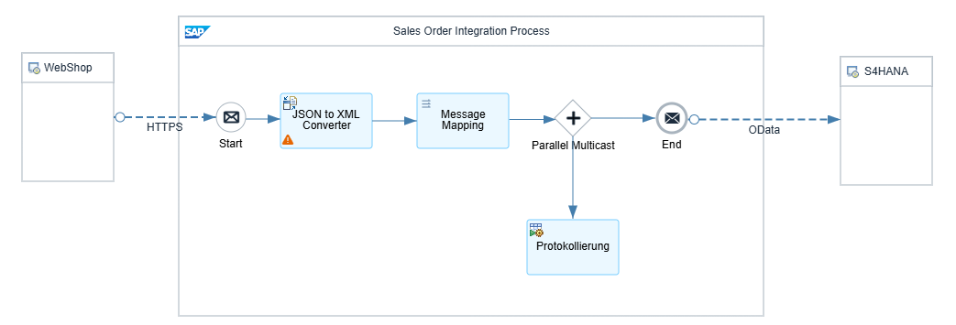
Multicast
Multicast verarbeitet eine Nachricht auf mehreren Wegen
Router bedeutet „entweder – oder“, Multicast bedeutet „sowohl – als auch“.
Notes:
Beim Multicast wird die Nachricht an mehrere Verarbeitungszweige übergeben.
Unser Auftrag könnte beispielsweise im ABAP-System angelegt, zusätzlich für Audit-Zwecke protokolliert und an einen Benachrichtigungsprozess übergeben werden.
Im Unterschied zum Router wird also nicht genau ein Weg ausgewählt. Mehrere Zweige sollen ausgeführt werden.
Cloud Integration unterstützt eine sequenzielle und eine parallele Verarbeitung. Bei einem Sequential Multicast werden die Zweige nacheinander ausgeführt. Beim Parallel Multicast können sie gleichzeitig verarbeitet werden.
Falls die Ergebnisse der Zweige anschließend wieder zu einer Nachricht zusammengeführt werden sollen, kann ein Gather-Schritt verwendet werden.“
Wichtiger Hinweis
Parallel bedeutet nicht automatisch schneller oder besser. Die Verarbeitungszweige müssen unabhängig voneinander sein. Außerdem muss geklärt werden, wie Fehler in einem einzelnen Zweig behandelt werden.
Praktisches Beispiel
Zweig 1: OData-Aufruf im ABAP-System
Zweig 2: Protokollierung der ursprünglichen Nachricht in einem separaten Prozess
Übergang
Multicast erzeugt mehrere Kopien einer vollständigen Nachricht. Ein Splitter dagegen zerlegt eine Nachricht in fachliche Teilnachrichten.

Slide 35
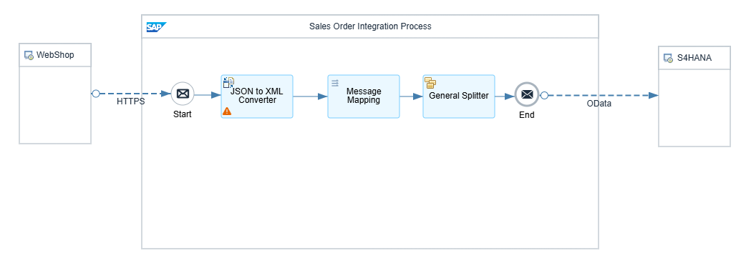
Splitter
Der Splitter zerlegt eine Sammelnachricht in einzelne Nachrichten
Aus einer Nachricht mit mehreren Datensätzen entstehen mehrere unabhängig verarbeitbare Nachrichten.
Notes:
Viele Systeme liefern nicht jeden Datensatz einzeln, sondern fassen mehrere Datensätze in einer Nachricht zusammen.
Ein Splitter zerlegt eine solche Sammelnachricht. Aus einer Nachricht mit drei Aufträgen entstehen drei einzelne Nachrichten. Jeder Auftrag kann anschließend unabhängig transformiert und an den Empfänger gesendet werden.
Beim General Splitter wird die Nachricht anhand einer konfigurierten Regel zerlegt, beispielsweise mit einem XPath-Ausdruck. Der Iterating Splitter eignet sich für das elementweise Durchlaufen einer XML-Struktur.
Nach der Verarbeitung können die Ergebnisse mit einem Gather-Schritt wieder zusammengeführt werden. Das ist jedoch nur notwendig, wenn der nachfolgende Prozess erneut eine Gesamtnachricht benötigt.
Mündliche Vertiefung
Der Splitter verändert die Anzahl der verarbeiteten Nachrichten. Das hat Auswirkungen auf Laufzeit, Monitoring und Fehlerbehandlung.
Wenn der dritte von hundert Datensätzen fehlschlägt, müssen wir entscheiden, ob die übrigen Datensätze weiterverarbeitet werden dürfen oder ob die gesamte Verarbeitung als fehlgeschlagen gelten soll.
Beispielkonfiguration
Für eine Nachricht mit mehreren Aufträgen könnte ein XPath-Ausdruck lauten:
/Orders/Order
Übergang
Genau bei solchen mehrstufigen Verarbeitungen benötigen wir eine definierte Fehlerstrategie.

Slide 36
Exception Subprocess
Ein Exception Subprocess behandelt Fehler kontrolliert
Typische Aufgaben:
ursprüngliche Auftragsnummer ermitteln
Fehlermeldung auslesen
technische Details protokollieren
verständliche Antwort für den Sender erzeugen
Benachrichtigung oder Wiederanlauf auslösen
Verarbeitung kontrolliert beenden
Fehlerbehandlung bedeutet nicht, jeden Fehler in einen erfolgreichen Status umzuwandeln.
Notes:
Tritt im Hauptprozess eine Exception auf, übernimmt der Exception Subprocess die Verarbeitung.
Er wird innerhalb des Integration Process modelliert und reagiert auf Fehler der zugehörigen Verarbeitung. Dort können wir Kontextinformationen sichern, die technische Fehlermeldung auswerten und eine verständliche Antwort erzeugen.
Besonders hilfreich sind Exchange Properties, die wir vor kritischen Verarbeitungsschritten gesetzt haben. Selbst wenn der Body später verändert wurde, steht uns beispielsweise die ursprüngliche Auftragsnummer weiterhin zur Verfügung.
Am Ende des Exception Subprocess müssen wir bewusst entscheiden, ob die Exception als behandelt gilt oder ob die Nachricht weiterhin den Status Failed erhalten soll.
Ein normales End Message Event kann dazu führen, dass die Nachricht im Monitoring als erfolgreich beziehungsweise behandelt erscheint. Mit einem Error End Event bleibt der Fehler sichtbar.
Wichtige Empfehlung
Technische Diagnoseinformationen gehören ins Monitoring; externe Aufrufer erhalten eine kontrollierte, nicht sensible Fehlermeldung.
Beispiel für die Antwort an Postman:
{
"status": "ERROR",
"orderId": "0815",
"message": "Der Auftrag konnte nicht verarbeitet werden."
}
Nicht an Postman ausgeben:
interne URLs
Benutzernamen
Stacktraces
Credentials
vollständige Backend-Fehlermeldungen
Übergang
In der Live-Demo setzen wir zunächst den Router um. Der Exception Subprocess eignet sich anschließend als Erweiterung oder als separate kurze Demonstration.

Slide 37
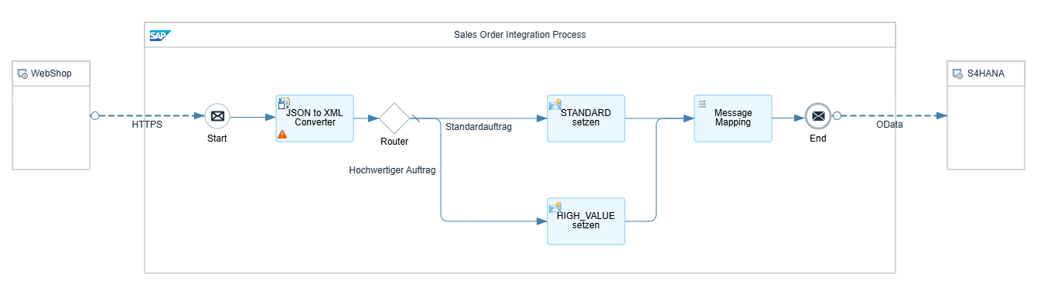
Aufträge abhängig vom Betrag routen
Notes:
Router nach dem JSON-to-XML Converter einfügen
High-Value-Bedingung definieren
Default Route festlegen
Content Modifier in beide Wege einfügen
zwei Testnachrichten senden
Routing und Header im Trace prüfen
Testfälle
Betrag 499,00
Erwartete Route: Standardauftrag STANDARD
Betrag 1.299,00
Erwartete Route: Hochwertiger Auftrag RHIGH_VALUE
Wir erweitern unseren Integration Flow jetzt um einen Content-Based Router.
Aufträge ab einem Betrag von 1.000 Euro sollen als hochwertige Aufträge gekennzeichnet werden. Alle übrigen Aufträge gelten als Standardaufträge.
Beide Arten werden weiterhin an dasselbe ABAP-System übertragen. Der Router dient in dieser ersten Ausbaustufe nur dazu, unterschiedliche Verarbeitungswege sichtbar zu machen und einen entsprechenden Header zu setzen.“
Schritt 1: Router einfügen
Bisher:
JSON-to-XML Converter → Message Mapping
Neu:
JSON-to-XML Converter → Router → Message Mapping
Der Router wird nach dem Converter eingefügt, weil seine Bedingung mit XPath auf die XML-Nachricht zugreift.
Der Router wird nach dem JSON-to-XML Converter positioniert. An dieser Stelle liegt der Body bereits als XML im fachlichen Webshop-Modell vor.
Damit können wir den Betrag mit einem XPath-Ausdruck auslesen.
Schritt 2: High-Value-Route konfigurieren
Für die erste Route:
Name: High Value
Expression Type: XPath
Condition: /order/total/amount >= 1000
Je nach Editor kann der XPath-Ausdruck auch als boolescher Ausdruck eingegeben werden:
number(/order/total/amount) >= 1000
Die Route wird gewählt, wenn der Betrag mindestens 1.000 beträgt. Mit number() stellen wir sicher, dass der Inhalt als Zahl verglichen wird.
Da unser XML keine Namespaces verwendet, bleibt der XPath-Ausdruck übersichtlich. Bei XML-Dokumenten mit Namespaces müssten diese zusätzlich im Integration Flow bekannt gemacht werden.
Schritt 3: Default Route anlegen
Zweite Route:
Name: Standard
Default Route: aktiviert
Die zweite Route wird als Default Route markiert. Sie verarbeitet alle Nachrichten, auf die keine andere Bedingung zutrifft.
Damit erhält auch ein Auftrag unterhalb von 1.000 Euro einen gültigen Verarbeitungsweg.
Schritt 4: Content Modifier konfigurieren
High-Value-Zweig:
Message Header
OrderCategory = HIGH_VALUE
Standardzweig:
Message Header
OrderCategory = STANDARD
Optional zusätzlich:
Exchange Property
OriginalOrderId = /order/id
In jedem Zweig setzen wir mit einem Content Modifier den Header OrderCategory.
Der fachliche Body bleibt unverändert. Beide Zweige können deshalb anschließend wieder zum gleichen Message Mapping führen.
Schritt 5: Standardauftrag testen
{
"order": {
"id": "0816",
"customer": {
"name": "Klein GmbH"
},
"total": {
"amount": 499.00,
"currency": "EUR"
}
}
}
Erwartung:
OrderCategory = STANDARD
Der erste Auftrag liegt unterhalb des Grenzwerts. Deshalb muss die Default Route ausgeführt werden.
Schritt 6: hochwertigen Auftrag testen
{
"order": {
"id": "0817",
"customer": {
"name": "Müller GmbH"
},
"total": {
"amount": 1299.00,
"currency": "EUR"
}
}
}
Erwartung:
OrderCategory = HIGH_VALUE
Der zweite Auftrag erfüllt die High-Value-Bedingung. Der Router wählt deshalb den oberen Zweig und der Content Modifier setzt den entsprechenden Header.
Schritt 7: Trace vergleichen
Im Trace zeigen:
XML nach dem Converter
gewählte Router-Verzweigung
gesetzten Header OrderCategory
unveränderten Body
Ergebnis nach dem Message Mapping
„Im Trace erkennen wir, welchen Zweig die Nachricht durchlaufen hat. Außerdem sehen wir den gesetzten Header.
Der Body ist in beiden Zweigen unverändert. Der Router steuert also die Verarbeitung, ohne das fachliche Datenmodell zu verändern.“
Abschluss des Abschnitts
Mit Enterprise Integration Patterns können wir Integrationsprozesse aus bewährten, allgemein verständlichen Lösungsbausteinen zusammensetzen:
Der Content Modifier ergänzt Kontext.
Der Router wählt einen Weg.
Multicast aktiviert mehrere Wege.
Der Splitter erzeugt einzelne Nachrichten.
Der Exception Subprocess behandelt Fehler.
Diese Bausteine bilden zusammen mit Integration Flow, Mappings, Schemas und weiteren Ressourcen eine vollständige Integrationslösung. Im nächsten Abschnitt betrachten wir, wie solche Artefakte in Integration Packages organisiert, transportiert und wiederverwendet werden.

Slide 38
Integration Packages
Integration Package als fachliche Klammer
Artefakte und Ressourcen unterscheiden
Packages sauber strukturieren
Vorgefertigte Integrationsinhalte entdecken
Vom Katalog zum laufenden Integration Flow
Vorgefertigter Inhalt oder Eigenentwicklung?
Ein Package aus Discover übernehmen

Slide 39
Das Integration Package als fachliche Klammer
Ein Integration Package bündelt alle Artefakte eines Integrationsszenarios
Package Webshop Integration with SAP Sales Orders
├── Integration Flow
│ └── Create Sales Order
├── Message Mapping
│ └── Webshop Order to Sales Order
├── Value Mapping
│ └── Currency Codes
└── Dokumentation
└── Schnittstellenbeschreibung
Ein Package organisiert Integrationsinhalte fachlich – deployt werden die ausführbaren Artefakte.
Notes:
Wir haben während des Workshops verschiedene Bestandteile einer Integrationslösung erstellt.
Der Integration Flow beschreibt den Ablauf. Das Message Mapping übersetzt das Webshop-Modell in das OData-Zielmodell. Das Value Mapping übersetzt unterschiedliche Codewerte. Zusätzlich können Skripte, Schemas und Dokumentation benötigt werden.
Ein Integration Package bildet die fachliche Klammer um diese zusammengehörigen Inhalte. Unser Package könnte beispielsweise Webshop Integration with SAP Sales Orders heißen.
SAP beschreibt das Integration Package vereinfacht als eine Art Ordner für Integrationsinhalte. Es ist aber mehr als ein beliebiger technischer Dateiordner: Der Name und die Beschreibung sollten deutlich machen, welches fachliche Integrationsszenario das Package umsetzt.
Das Package selbst wird nicht als ein einziger laufender Prozess ausgeführt. Deployt werden die darin enthaltenen ausführbaren Artefakte, beispielsweise Integration Flows und Value Mappings.
SAP: Create an Integration Package
Mündliche Vertiefung
Schemas und lokale Groovy-Skripte können Ressourcen eines Integration Flows sein. Message Mappings und Script Collections können je nach Wiederverwendungsbedarf auch als eigenständige Artefakte angelegt werden.
Übergang
Welche Inhalte eigenständige Artefakte sind und welche nur als Ressourcen eines Integration Flows existieren, sollten wir bewusst entscheiden.

Slide 40
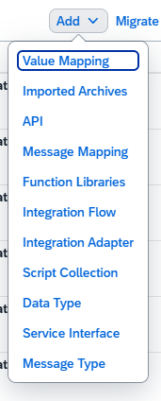
Artefakte und Ressourcen unterscheiden
Eigenständige Artefakte und lokale Ressourcen haben unterschiedliche Lebenszyklen
Eigenständiges Artefakt | Lokale Ressource
in der Artefaktliste sichtbar | innerhalb eines Integration Flows verwaltet
eigener Name und eigene ID | über Dateinamen referenziert
teilweise separat deploybar | wird zusammen mit dem Flow deployt
potenziell wiederverwendbar | zunächst an den Flow gebunden
eigener Lebenszyklus | Lebenszyklus des Integration Flows
Wiederverwendbare Inhalte werden eigenständig – flowspezifische Inhalte bleiben lokal.
Notes:
Nicht jede Datei innerhalb eines Integrationsszenarios ist ein eigenständiges Artefakt.
Unser Integration Flow und das Value Mapping erscheinen direkt in der Artefaktliste des Package. Ein Value Mapping wird außerdem separat deployt.
Das Quell-XSD für den Webshop und das vom OData-Service erzeugte Ziel-XSD haben wir als Ressourcen des Integration Flows hinzugefügt. Sie werden gemeinsam mit dem Flow gespeichert und deployt.
Ein Message Mapping kann direkt im Integration Flow definiert werden. Es kann aber auch als eigenständiges Artefakt angelegt werden, wenn mehrere Integration Flows dasselbe Mapping verwenden sollen.
Dasselbe Prinzip gilt für Groovy-Skripte: Ein kleines, nur für diesen Flow benötigtes Script bleibt lokale Ressource. Allgemein nutzbare Funktionen können in einer Script Collection zusammengefasst werden.
Wir sollten Inhalte nicht vorschnell global wiederverwendbar machen. Eine eigenständige Komponente benötigt eine stabile Schnittstelle, Dokumentation und einen kontrollierten Lebenszyklus.
Beispiel für die Entscheidung
WebshopOrder.xsd lokale Ressource
OData-Ziel-XSD lokale Ressource
kleines Demo-Fehlerscript lokale Ressource
Currency Codes eigenständiges Value Mapping
Create Sales Order eigenständiger Integration Flow
Übergang
Neben der technischen Aufteilung entscheidet auch die Benennung darüber, ob ein Package später verständlich bleibt.

Slide 41
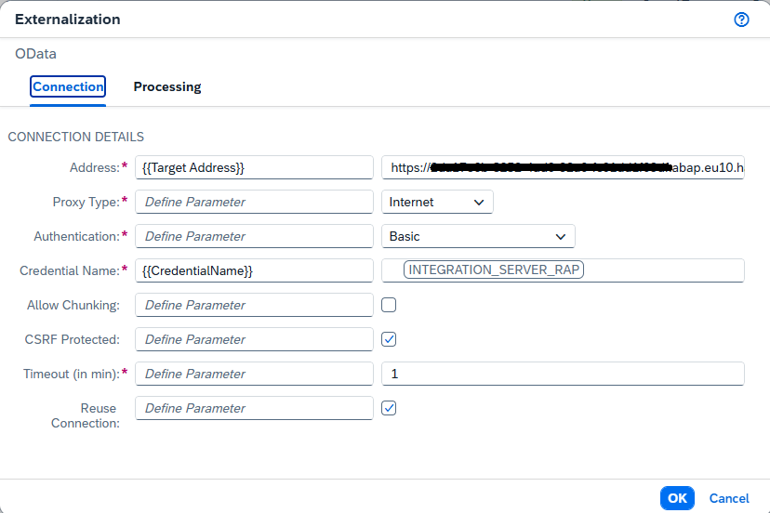
Eigene Packages sauber strukturieren
Gute Packages sind fachlich benannt und umgebungsspezifisch konfigurierbar
Fachlich benennen
Klare Konventionen verwenden
Umgebungsspezifische Werte externalisieren
Implementierung bleibt gleich – Konfiguration unterscheidet Entwicklung, Test und Produktion.
Notes:
Packages und Artefakte sollten nach ihrem fachlichen Zweck benannt werden. Namen wie Test 2, Neu oder Final helfen spätestens einige Monate später niemandem mehr.
Neben dem sichtbaren Namen besitzt ein Artefakt normalerweise eine technische ID. Diese ID sollte stabil bleiben, weil sie beispielsweise für Endpunkte, Transporte und APIs relevant sein kann.
Ein weiterer wichtiger Punkt ist die Trennung von Implementierung und Konfiguration.
Die Adresse des ABAP-Systems, der Name des Security Material oder ein Timeout unterscheiden sich möglicherweise zwischen Entwicklungs-, Test- und Produktivsystem. Solche Werte sollten nicht fest im Modell stehen, sondern externalisiert werden.
Dann kann derselbe Integration Flow in mehreren Umgebungen verwendet werden, ohne das eigentliche Modell verändern zu müssen.“
Beispiel für externalisierte Parameter
Parameter Entwicklung Produktion
ReceiverAddress ABAP-Dev-URL ABAP-Prod-URL
CredentialName ABAP_DEV ABAP_PROD
HighValueLimit 1000 5000
LogPayload true false
Sprecherhinweis zu Secrets
Externalisierung bedeutet nicht, dass Passwörter als normale Parameter hinterlegt werden. Zugangsdaten bleiben im Security Material. Externalisiert wird nur dessen logischer Name.
Übergang
Nicht jedes Integrationsszenario müssen wir selbst entwickeln. SAP und Partner stellen zahlreiche vorgefertigte Packages bereit.
SAP: Externalize Parameters of an Integration Flow

Slide 42
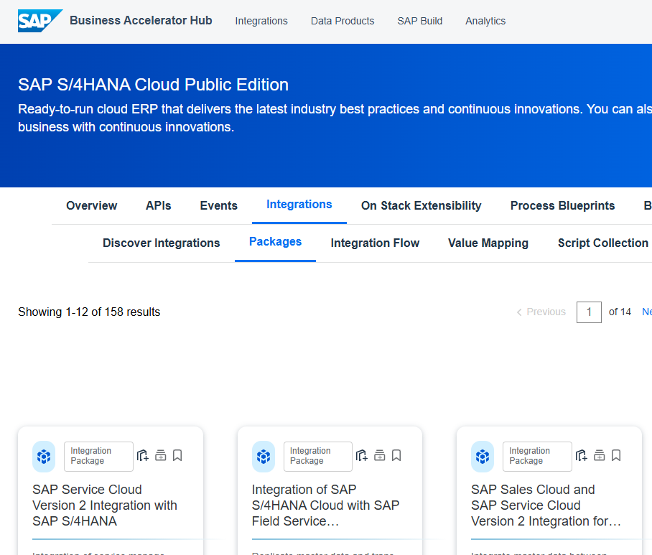
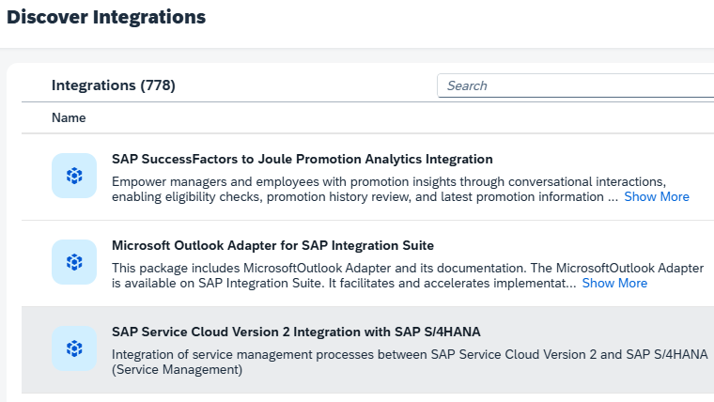
Vorgefertigte Integrationsinhalte entdecken
Business Accelerator Hub
Discover in Integration Suite
Im Business Accelerator Hub recherchieren – über Discover in den eigenen Workspace kopieren.
Notes:
SAP stellt eine große Zahl vorgefertigter Integrationsinhalte zur Verfügung.
Der SAP Business Accelerator Hub ist die zentrale Plattform zur Recherche. Dort finden wir nicht nur Integration Packages, sondern auch APIs, Events, Adapter und weitere Inhalte.
In der Integration Suite gibt es außerdem den Bereich Discover Integrations. Dort sehen wir die für unseren Tenant verfügbaren Packages und können sie in den eigenen Designbereich kopieren.
Die beiden Bereiche erfüllen damit unterschiedliche Aufgaben. Der Accelerator Hub unterstützt die Recherche und Bewertung. Die Discover-Ansicht im Tenant dient der konkreten Übernahme eines Package in den eigenen Workspace.
Die frühere Bezeichnung SAP API Business Hub findet man noch in älteren Unterlagen. Die aktuelle Bezeichnung lautet SAP Business Accelerator Hub.
Mündliche Vertiefung
Bevor ein neues Integrationsszenario vollständig selbst entwickelt wird, sollte geprüft werden, ob SAP bereits passenden Inhalt bereitstellt. Selbst wenn das Package nicht direkt eingesetzt werden kann, liefert es häufig wertvolle Informationen über APIs, Adapter und empfohlene Integrationswege.
Übergang
Das Kopieren eines Packages ist allerdings erst der Anfang. Vorgefertigter Inhalt muss geprüft und für die eigene Systemlandschaft konfiguriert werden.

Slide 43
Vom Katalog zum laufenden Integration Flow
Kopieren
Prüfen
Konfigurieren
Finden
Testen
Dployen
Prüffragen nach dem Kopieren
Welche Sender- und Empfängersysteme werden vorausgesetzt?
Welche Adapter und Protokolle werden verwendet?
Welche APIs müssen im Zielsystem aktiviert sein?
Welche Security Materials werden benötigt?
Welche Parameter sind externalisiert?
Welche Artefakte müssen separat deployt werden?
Welche fachlichen Voraussetzungen gelten?
„Vorgefertigt“ bedeutet nicht „ohne Prüfung produktionsbereit“.
Notes:
Ein Package aus dem Katalog ist keine fertige Verbindung zu unserer konkreten Systemlandschaft.
Nach dem Kopieren prüfen wir zunächst die enthaltene Dokumentation und die technischen Voraussetzungen. Häufig müssen bestimmte APIs aktiviert, Communication Arrangements angelegt oder Berechtigungen vergeben werden.
Danach konfigurieren wir die externalisierten Parameter. Dazu gehören beispielsweise Zieladressen, Credential-Namen und Zeitpläne.
Security Materials werden nicht aus dem Katalog übernommen. Sie müssen im eigenen Tenant sicher angelegt und referenziert werden.
Auch das Deployment erfolgt nicht automatisch. Je nach Package müssen mehrere Integration Flows, Value Mappings oder weitere Artefakte in einer bestimmten Reihenfolge deployt werden.
Vor einer produktiven Nutzung folgen technische und fachliche Tests.
Wichtiger Hinweis zu Aktualisierungen
Änderungen an kopierten SAP-Inhalten können bei einer späteren Aktualisierung überschrieben werden.
Sprechertext zur Aktualisierung
Besondere Vorsicht ist bei direkten Änderungen an kopiertem Standardinhalt erforderlich. Wenn später eine neue Version des SAP-Package kopiert wird, können eigene Änderungen überschrieben werden.
Deshalb sollten wir dokumentieren, welche Anpassungen vorgenommen wurden. Wenn der Inhalt Erweiterungspunkte anbietet, sind diese direkten Änderungen vorzuziehen. SAP: Integration Flow Extension
Übergang
Damit stellt sich die Frage, wann ein vorgefertigtes Package und wann eine Eigenentwicklung die bessere Wahl ist.

Slide 44
Vorgefertigter Inhalt oder Eigenentwicklung?
Die passende Lösung hängt von fachlicher Übereinstimmung und Anpassungsbedarf ab
Vorgefertigtes Package | Eigener Integration Flow
schnellerer Einstieg | exakt auf eigene Anforderungen ausgerichtet
dokumentierter Standardprozess | freie Wahl von Modell und Architektur
bewährte SAP-Schnittstellen | keine Abhängigkeit vom Aufbau des Standardinhalts
Updates durch den Anbieter möglich | vollständige eigene Wartungsverantwortung
Voraussetzungen können umfangreich sein | höherer initialer Entwicklungsaufwand
Anpassbarkeit muss geprüft werden | Wiederverwendung muss selbst geplant werden
Der Standard ist ein Ausgangspunkt – kein Endprodukt.
Notes:
Vorgefertigter Inhalt ist besonders attraktiv, wenn das eigene Szenario weitgehend dem von SAP vorgesehenen Standardprozess entspricht.
Dann sparen wir Entwicklungszeit und profitieren von dokumentierten Schnittstellen sowie möglichen Aktualisierungen.
Wenn sich das eigene Szenario jedoch stark unterscheidet, können umfangreiche Anpassungen schwieriger zu verstehen und zu warten sein als ein kleiner eigener Integration Flow.
Entscheidend ist daher nicht, ob irgendein Package ähnlich aussieht. Entscheidend ist die fachliche Übereinstimmung und die vorgesehene Erweiterbarkeit.
Eine vollständige Kopie mit zahlreichen direkten Änderungen kann langfristig dazu führen, dass Aktualisierungen kaum noch übernommen werden können. In einem solchen Fall ist eine bewusst entwickelte eigene Lösung möglicherweise transparenter.
Prüfkriterien
fachliche Übereinstimmung
unterstützte Systemversionen
Erweiterbarkeit
Updatefähigkeit
Komplexität der Anpassungen
Betriebs- und Supportmodell
verfügbare Kenntnisse im Team
Mündliche Vertiefung
Eine gute Voranalyse vergleicht nicht nur die Entwicklungskosten. Sie berücksichtigt auch Betrieb, Monitoring, Updates, Support und spätere Änderungen.
Übergang
Zum Abschluss schauen wir uns den Weg von Discover in den eigenen Designbereich direkt in der Oberfläche an.

Slide 45
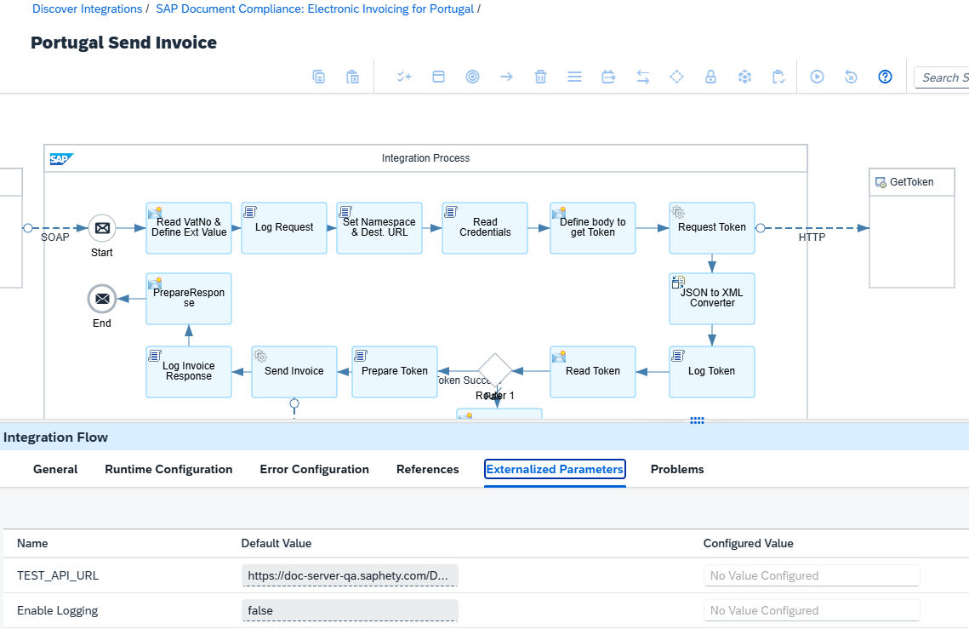
Ein Package aus Discover übernehmen
Notes:
Wir werden jetzt kein fremdes Package vollständig konfigurieren. Das würde zusätzliche Systeme, Zugangsdaten und fachliche Voraussetzungen erfordern.
Stattdessen betrachten wir den typischen Ablauf: Wir suchen einen Integrationsinhalt, prüfen seine Dokumentation, sehen uns die enthaltenen Artefakte an und kopieren ihn in unseren Designbereich.
Anschließend identifizieren wir die Stellen, die vor einem Deployment angepasst werden müssten.
Schritt 1: Discover öffnen
Integration Suite öffnen
Discover → Integrations auswählen
Such- und Filtermöglichkeiten zeigen
Die Discover-Ansicht enthält die für den Tenant verfügbaren vorgefertigten Inhalte.
Wir können nach Begriffen, beteiligten Anwendungen, Anbietern oder Integrationsmustern suchen.
Schritt 2: Package auswählen
Bei der Auswahl beachten:
verständliches, nicht zu umfangreiches Beispiel
mehrere enthaltene Artefakte
sichtbare Dokumentation
externalisierte Parameter
kein Package, das eine lange zusätzliche Bereitstellung erfordert
Sprechertext
Für die Demo wählen wir bewusst ein überschaubares Package. Es geht nicht um die fachliche Inbetriebnahme, sondern darum, Aufbau und Übernahmeprinzip zu verstehen.
Schritt 3: Package-Informationen prüfen
Zeigen:
Beschreibung
Anbieter
Version
Aktualisierungsdatum
Voraussetzungen
Konfigurationsleitfaden
enthaltene Artefakte
Sprechertext
Vor dem Kopieren prüfen wir die Package-Informationen. Besonders wichtig sind die Systemvoraussetzungen und die Dokumentation.
Die Liste der Artefakte zeigt uns, ob das Package nur einen Integration Flow oder eine größere Integrationslösung mit mehreren Flows und Mappings enthält.
Schritt 4: Package kopieren
Copy wählen
gegebenenfalls Suffix beziehungsweise Zielname vergeben
Kopiervorgang bestätigen
in den Bereich Design Integrations wechseln
Mit Copy wird eine eigene Kopie des Package in unserem Designbereich angelegt. Erst diese Kopie können wir konfigurieren und – abhängig vom Inhalt – bearbeiten.
Bei SAP-zu-SAP-Inhalten kann die Oberfläche zusätzliche Optionen wie einen Suffix für die Kopie anbieten. SAP: Working with Prepackaged Integration Content
Schritt 5: Artefakte untersuchen
Im kopierten Package zeigen:
Integration Flows
Mappings
Value Mappings
Dokumentation
Konfigurationsstatus
Deploymentstatus
Im eigenen Designbereich sehen wir dieselbe Grundstruktur, die wir auch für unser Workshop-Package verwendet haben.
Jetzt können wir prüfen, welche Artefakte ausführbar sind, welche separat deployt werden müssen und welche Inhalte nur Dokumentation oder Hilfsressourcen darstellen.
Schritt 6: Externe Parameter zeigen
Bei einem Integration Flow:
Actions → Configure wählen.
externalisierte Parameter öffnen.
Zieladresse, Credential-Namen oder Zeitpläne zeigen.
keine echten produktiven Daten eintragen.
Die Configure-Ansicht zeigt, welche Werte der Anbieter bewusst von der Implementierung getrennt hat.
Hier tragen wir unsere Systemadressen und die Namen unserer Security Materials ein. Das eigentliche Modell des Integration Flow muss dafür nicht geöffnet oder verändert werden.
Schritt 7: Nicht deployen – Voraussetzungen zusammenfassen
Abschlussfragen:
Welche Systeme fehlen?
Welche Credentials werden benötigt?
Welche Services müssen aktiviert werden?
Welche Tests wären vor dem Deployment notwendig?
Wir deployen dieses Package bewusst nicht. Uns fehlen die benötigten Gegenstellen und Zugangsdaten.
Die Demo zeigt damit auch eine wichtige professionelle Haltung: Ein Artefakt wird nicht allein deshalb deployt, weil die Schaltfläche verfügbar ist. Zunächst müssen Voraussetzungen, Sicherheit und Auswirkungen geklärt sein.

Slide 46
Vom Endpunkt zur wartbaren Integrationslösung
Adapter
Nachrichten-verarbeitung
Mapping
Patterns
Package
Monitoring
Kernaussagen
Adapter verbinden Protokolle und Systeme.
Verarbeitungsschritte bereiten Nachrichten auf.
Mappings entkoppeln Datenmodelle.
Patterns strukturieren wiederkehrende Lösungen.
Packages organisieren und transportieren Integrationsinhalte.
Monitoring macht die Verarbeitung im Betrieb sichtbar.
Notes:
Wir haben mit einem einfachen HTTPS-Endpunkt begonnen und den Integration Flow schrittweise erweitert.
Zunächst haben wir Sender und Empfänger verbunden. Danach haben wir die Nachricht konvertiert und unterschiedliche Datenmodelle mit einem Mapping entkoppelt.
Enterprise Integration Patterns haben uns gezeigt, wie wiederkehrende Verarbeitungsprobleme mit verständlichen Bausteinen gelöst werden.
Zum Schluss haben wir alle Bestandteile als zusammengehörige Integrationslösung betrachtet und gesehen, wie vorgefertigter Inhalt recherchiert und in den eigenen Tenant übernommen werden kann.
Damit reicht der Blick nun von der einzelnen Nachricht bis zum organisierten und wiederverwendbaren Integration Package.

Slide 47
Anhang 1 Vom BTP-Subaccount zum aufrufbaren Integration Flow
Integration Suite bereitstellen und eingehende Kommunikation konfigurieren

Slide 48
Integration Suite bereitstellen und eingehende Kommunikation konfigurieren
Entitlements hinzufügen
Subskription anlegen
Capabilities aktivieren
Benutzer berechtigen
Senderrolle festlegen
Technische Zugangsdaten anlegen
Integration Flow aufrufen
Notes:
Bevor wir einen Integration Flow entwickeln und aufrufen können, müssen zwei unterschiedliche Zugriffswege eingerichtet sein. Einerseits benötigen Entwickler Zugriff auf die Oberfläche der Integration Suite. Andererseits braucht ein sendendes System eine technische Identität und eine Berechtigung zum Aufruf des Integration Flows.

Slide 49
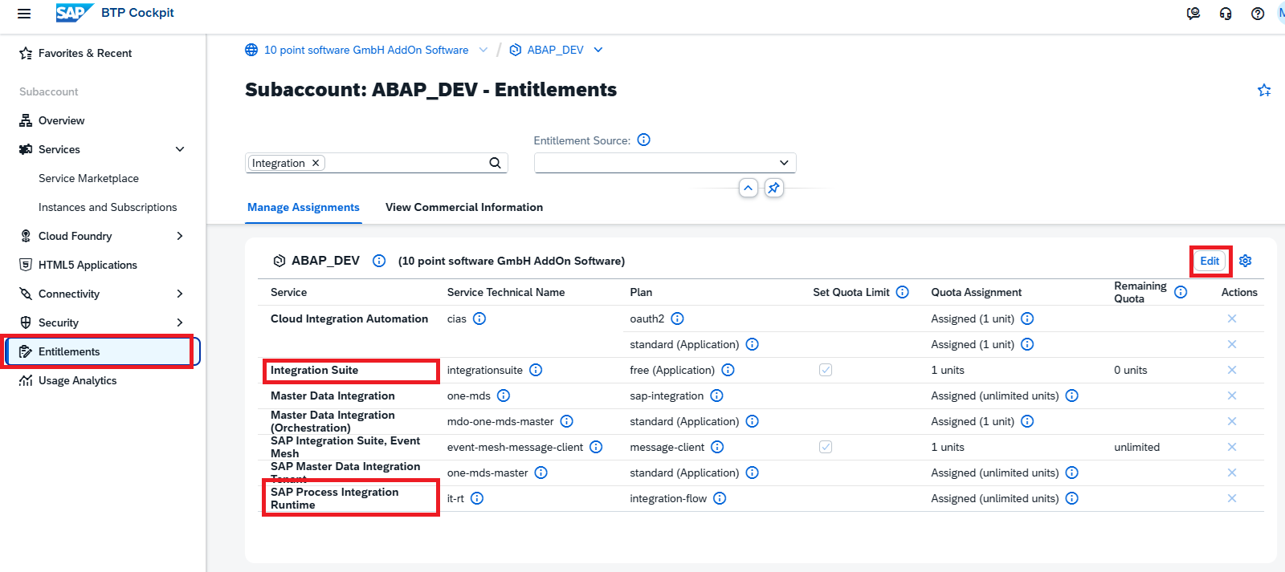
Entitlements hinzufügen
Ein Entitlement erlaubt die Nutzung eines Dienstes – es stellt ihn noch nicht bereit.
Notes:
Der erste Schritt erfolgt auf Ebene des Global Accounts. Dort wird festgelegt, welche Services ein Subaccount grundsätzlich verwenden darf.
Dazu wird dem Subaccount ein Entitlement für die SAP Integration Suite zugeordnet und für die Process Integration Runtime zugeordnet. Abhängig vom Vertrag kann das beispielsweise ein Free-, PAYG- oder kommerzieller Plan sein.
Dieser Schritt war in unserer Umgebung nicht automatisch erledigt. Ohne das Entitlement erscheint die Integration Suite entweder nicht im Service Marketplace oder die gewünschte Subscription kann nicht angelegt werden.“

Slide 50
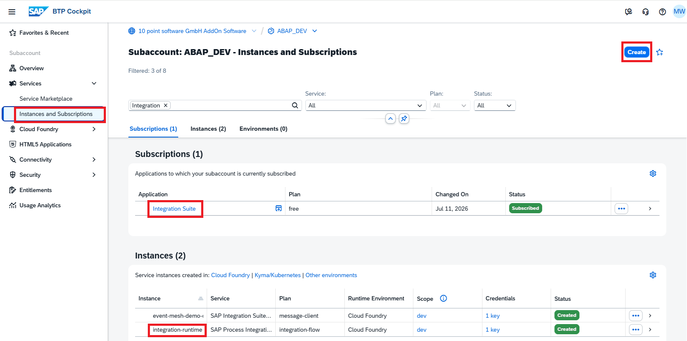
Subskription anlegen
Die Subscription stellt zunächst das Portal bereit – noch nicht alle Integrationsfunktionen.
Notes:
Nachdem das Entitlement vorhanden ist, abonnieren wir die Integration Suite im gewünschten Subaccount.
Für den ersten Zugriff benötigt ein Administrator beziehungsweise Provisionierer die passende Rolle.
Erst nach der Subscription und erst nach der Zuweisung der Role Collection Integration_Provisioner können wir die Integration Suite öffnen.
Allerdings sind die einzelnen Capabilities noch nicht zwangsläufig aktiviert. Die Subscription ist also der Zugang zur Suite, nicht bereits die vollständige Bereitstellung von Cloud Integration.

Slide 51
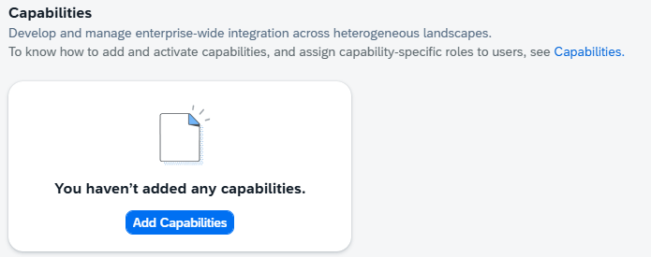
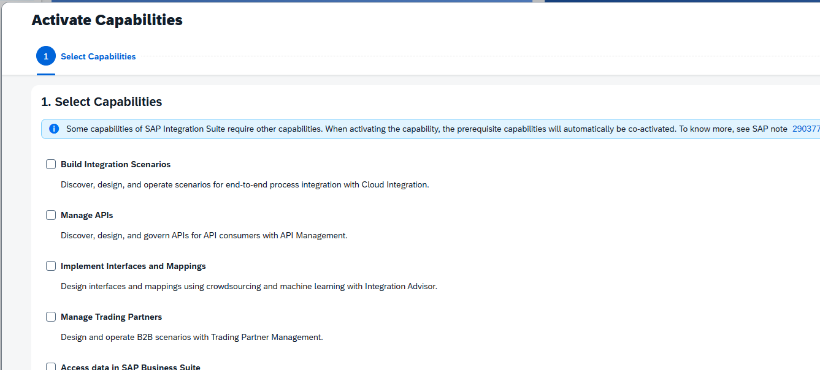
Capability „Build Integration Scenarios“ aktivieren
Integration Flows werden in der Capability Build Integration Scenarios entwickelt und ausgeführt.
Notes:
Die Integration Suite bündelt mehrere Funktionen, Capabilities genannt. Für unseren ersten Workshopteil benötigen wir die Capability Build Integration Scenarios.
Bei der Aktivierung werden die benötigten Laufzeitkomponenten eingerichtet. Dieser Vorgang kann etwas dauern. Erst nach erfolgreicher Aktivierung stehen die Bereiche für Entwicklung, Deployment und Monitoring von Integration Flows zur Verfügung.

Slide 52
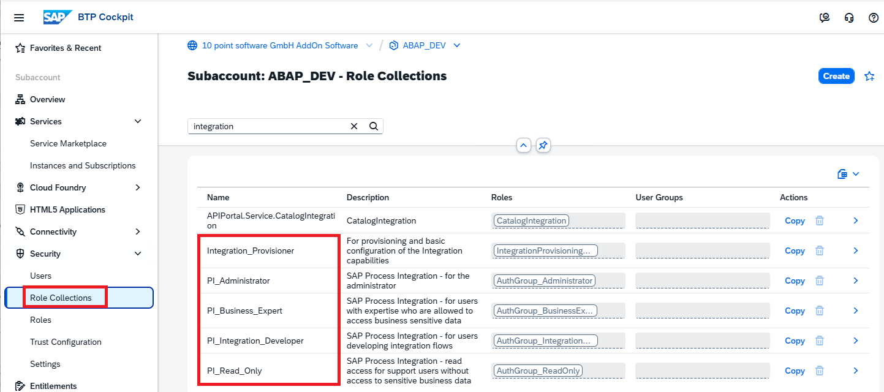
Entwickler und Administratoren berechtigen
Rollen für die Oberfläche gelten für Personen – nicht automatisch für technische Sender.
Notes:
Nun erhalten die beteiligten Personen Zugriff auf die Funktionen der Integration Suite. Je nach Aufgabe werden unterschiedliche Rollen beziehungsweise Role Collections benötigt.
Ein Entwickler muss Integrationspakete und Integration Flows bearbeiten können. Für das Deployment und für das Monitoring können zusätzliche Berechtigungen erforderlich sein.
Wichtig ist erneut die Trennung: Diese Rollen ermöglichen den Zugriff auf die Weboberfläche. Sie berechtigen Postman oder ein anderes sendendes System noch nicht zum Aufruf eines Integration Flows.
https://help.sap.com/docs/integration-suite/sap-integration-suite/configuring-user-access

Slide 53
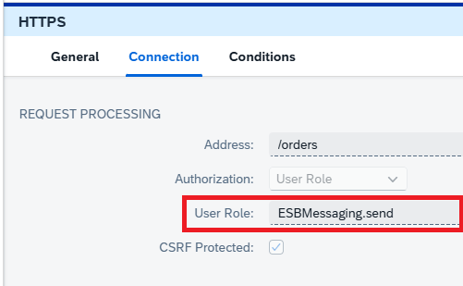
Senderrolle festlegen
Im HTTP-Senderadapter:
Authorization aktivieren
zulässige User Role festlegen
Standardrolle für Integration Flows: ESBMessaging.send
alternativ: dedizierte Rolle für den konkreten Anwendungsfall
Rolle im Senderadapter = Rolle der technischen Identität
Notes:
Der HTTP-Senderadapter legt nicht nur die Adresse des Endpunkts fest. Er kann außerdem verlangen, dass der Aufrufer eine bestimmte Rolle besitzt.
Für Integration Flows ist ESBMessaging.send die typische vordefinierte Rolle. Es können aber auch eigene oder andere passende Rollen verwendet werden. Entscheidend ist, dass die Rolle im Senderadapter zur Berechtigung des technischen Clients passt.
https://help.sap.com/docs/cloud-integration/sap-cloud-integration/managing-user-roles-cloud-foundry-environment

Slide 54
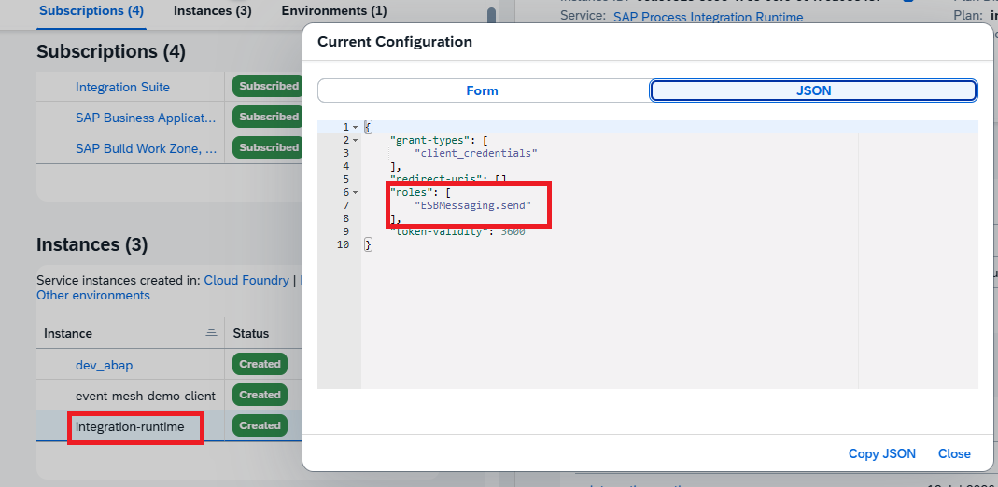
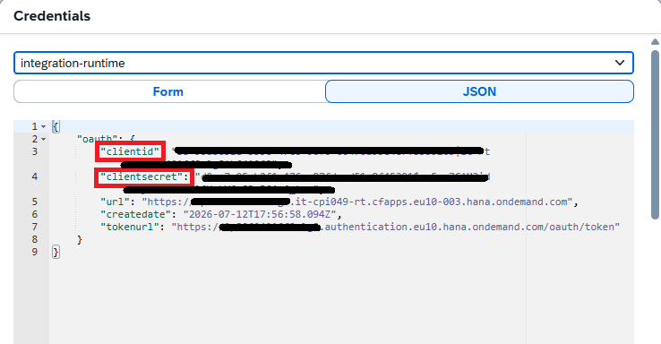
Technische Zugangsdaten anlegen
Ein Service Key ist für technische Clients bestimmt – nicht für persönliche Benutzer.
Notes:
Postman soll den Integration Flow nicht unter meiner persönlichen Identität aufrufen. Deshalb legen wir eine technische Identität über eine Service-Instanz der Process Integration Runtime an.
Bei der Service-Instanz wird festgelegt, welche Rolle der Client erhalten soll. Anschließend erzeugen wir einen Service Key. Er enthält die Client-ID, das Client-Secret sowie die relevanten URLs.
Das Client-Secret wird wie ein Passwort behandelt und gehört weder auf eine Folie noch in ein Git-Repository. Für Screenshots sollten Client-ID und Secret deshalb unkenntlich gemacht werden.

Slide 55
Integration Flow mit Postman aufrufen
Integration Flow deployen
Endpoint-URL im Monitoring ermitteln
Client-ID als Benutzername eintragen
Client-Secret als Passwort eintragen
Nachricht senden Message Processing Log kontrollieren
Status | Bedeutung
401 | Identität nicht akzeptiert
403 | Identität bekannt, aber nicht berechtigt
2xx | Nachricht wurde angenommen
Notes:
Nach dem Deployment zeigt die Integration Suite den erzeugten Endpunkt an. In Postman verwenden wir die Client-ID und das Client-Secret aus dem Service Key.
In unserer Demo hat der Aufruf mit dem persönlichen SAP-Benutzer zu einem 403 Forbidden geführt. Das war kein fehlgeschlagenes Login, sondern eine fehlende Laufzeitberechtigung.
Ein erfolgreicher HTTP-Status sagt zunächst nur, dass die Integration Suite die Nachricht angenommen hat. Ob sie vollständig verarbeitet wurde, sehen wir anschließend im Message Processing Log.

Slide 56
Anhang 2 Vom Integration Flow zum geschützten ABAP-Service
Eingehende Kommunikation im SAP-BTP-ABAP-System konfigurieren

Slide 57
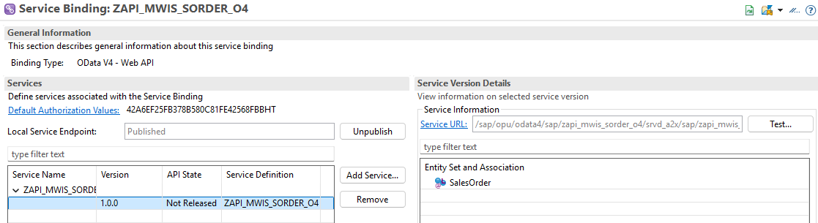
OData-Service bereitstellen
In ABAP Development Tools
Service Definition anlegen
RAP-Entitäten exponieren
OData-V4-Service-Binding anlegen
Service Binding aktivieren und publizieren
Service lokal testen
„Published“ bedeutet noch nicht „für externe Systeme freigegeben“.
Notes:
Ausgangspunkt ist unser RAP-Business-Object für die Sales Orders. Eine Service Definition legt fest, welche Entitäten veröffentlicht werden. Das Service Binding stellt daraus einen OData-V4-Service bereit.
Bevor wir die Kommunikation konfigurieren, testen wir den Service innerhalb der Entwicklungsumgebung. So trennen wir Fehler des RAP-Business-Objects von späteren Problemen mit Authentifizierung und Berechtigungen.
Die Aktivierung des Service Bindings allein reicht jedoch noch nicht aus, damit ein externes System den Service verwenden darf.

Slide 58
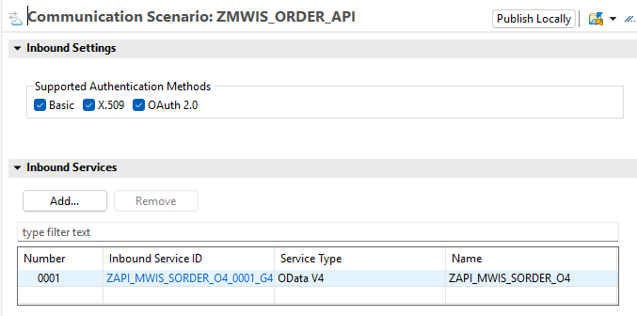
Communication Scenario entwickeln
In ABAP Development Tools:
Communication Scenario anlegen
Richtung: Inbound
OData-Service hinzufügen
erforderliche Berechtigungen definieren
Szenario aktivieren und transportieren
Notes:
Das Communication Scenario ist ein Entwicklungsobjekt. Es beschreibt, welche Kommunikationsdienste für einen Integrationsfall verwendet werden dürfen.
Für unsere Demo legen wir das kundeneigene Szenario Z_MWIS_ORDER an und ordnen ihm den OData-Service als Inbound Service zu.
Das Szenario enthält keine konkreten Zugangsdaten und keine konkrete Gegenstelle. Es beschreibt zunächst nur den freigegebenen Kommunikationsumfang.
https://help.sap.com/docs/abap-cloud/abap-integration-connectivity/communication-scenario?version=sap_cross_product_abap

Slide 59
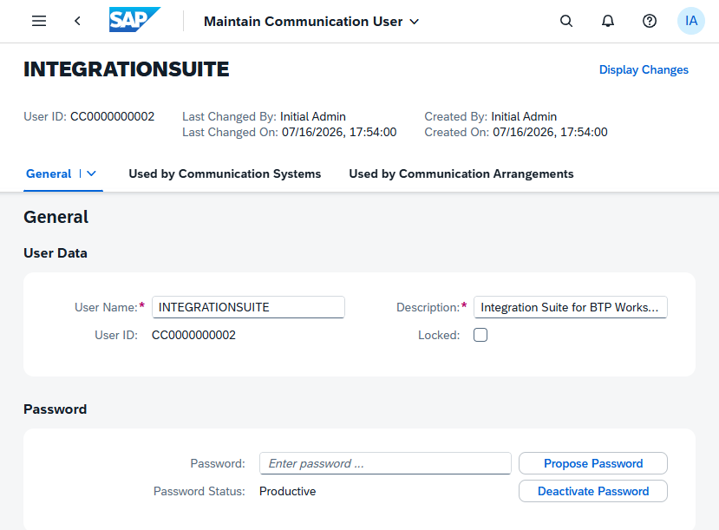
Communication User anlegen
App Maintain Communication Users
Benutzernamen vergeben
Starkes Passwort wählen
Zertifikat hinterlegen
Communication User sind keine interaktiven Geschäftsbenutzer.
Notes:
Für den Integration Flow legen wir einen eigenen Communication User an. Dieser Benutzer ist ausschließlich für die technische Kommunikation vorgesehen.
Für unsere erste Demo verwenden wir Benutzername und Passwort. Das ist leicht nachvollziehbar und reduziert die Zahl der gleichzeitig zu erklärenden Sicherheitsmechanismen.
Für produktive Szenarien sollte abhängig von den Sicherheitsanforderungen geprüft werden, ob ein zertifikats- oder tokenbasiertes Verfahren besser geeignet ist.

Slide 60
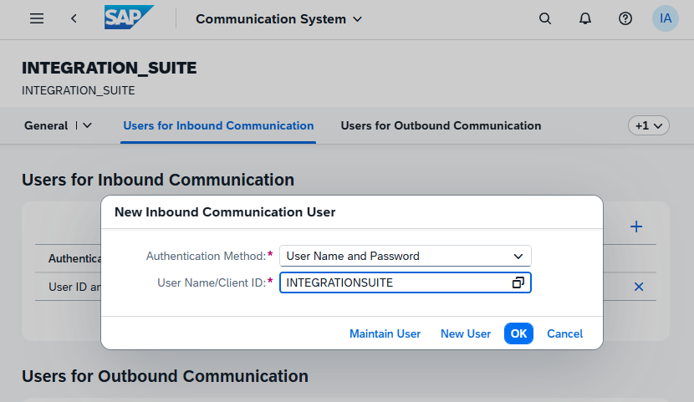
Communication System anlegen
App Communication Systems
System-ID und Systemname vergeben
Host beziehungsweise Systeminformationen pflegen
Inbound Communication User zuordnen
Authentifizierung festlegen
Notes:
Das Communication System repräsentiert die externe Gegenstelle. In unserem Fall ist dies die Integration Suite beziehungsweise der Integration Flow.
Wir ordnen dem System den zuvor angelegten Communication User als Inbound User zu. Damit ist beschrieben, unter welcher technischen Identität Anfragen dieses Systems im ABAP-System verarbeitet werden.
Das Communication System legt aber noch nicht fest, welche Services verwendet werden dürfen. Diese Verbindung entsteht erst durch das Communication Arrangement.

Slide 61
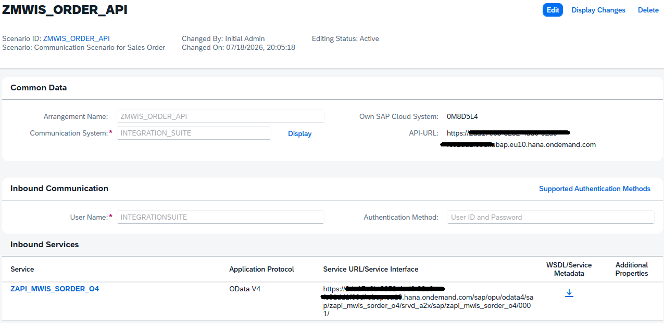
Communication Arrangement anlegen
Communication Arrangement verbindet Communication Scenario mit Communication System.
Notes:
Das Communication Arrangement ist die konkrete Konfiguration unseres Kommunikationsszenarios.
Hier verbinden wir das Communication Scenario mit dem Communication System und damit indirekt mit dem Communication User. Erst durch diese Kombination wird der OData-Service für die technische Identität erreichbar.
Das Arrangement zeigt außerdem die erzeugte Service-URL. Diese URL übernehmen wir später in den OData-Receiver-Adapter.

Slide 62
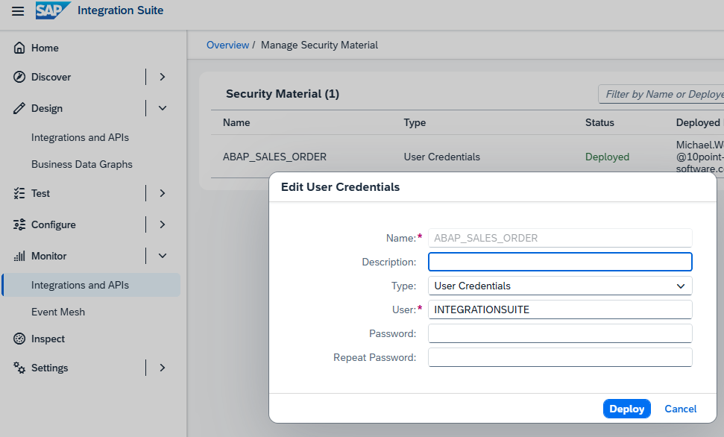

Security Material anlegen und Adapter konfigurieren
Authentifizierung, CSRF-Schutz und Nachrichtenformat sind drei getrennte Prüfungen.
Notes:
Im Receiver-Adapter tragen wir die URL aus dem Communication Arrangement ein. Benutzername und Passwort schreiben wir nicht direkt in den Integration Flow, sondern hinterlegen sie als Security Material und referenzieren nur dessen Namen.
Beim schreibenden Zugriff können anschließend drei unterschiedliche Fehlerklassen auftreten: Das ABAP-System kann die Zugangsdaten ablehnen, der Benutzer kann für den Service nicht berechtigt sein oder der CSRF-Schutz kann den Aufruf verhindern.
In unserer Demo kam danach noch eine vierte Fehlerklasse hinzu: Der OData-Adapter erwartete XML, erhielt aber JSON. Die Meldung Unexpected End-of-input in prolog war daher kein Berechtigungsproblem. Erst die JSON-zu-XML-Konvertierung mit dem aus dem OData-Modell erzeugten XSD lieferte das vom Adapter erwartete Format.

Slide 63
Wo scheitert der Aufruf?
Station | Typisches Problem | Prüfung
Integration Suite Subscription | Capability fehlt | Aktivierungsstatus
HTTP-Senderadapter | Rolle passt nicht | Senderrolle, Service-Instanz
Sender | Falsche Zugangsdaten | Service Key
Communication Arrangement | Service nicht freigegeben | Inbound Service
ABAP-System | Benutzer nicht berechtigt | Communication User/System
Odata POST | CSRF-Prüfung | Adapter und Trace
Nachrichtenverarbeitung | Falsches Format | Payload vor dem Receiver

Slide 64


Ressourcen
https://www.rheinwerk-verlag.de/sap-business-technology-platform/
https://www.rheinwerk-verlag.de/sap-integration-suite-das-praxishandbuch/
https://learning.sap.com/courses/sap-cloud-platform-integration-service-overview
https://training.sap.com/course/cld900
https://help.sap.com/docs/cloud-integration/sap-cloud-integration/sap-cloud-integration

Slide 65

Ressourcen: GitHub-Repository zur Veranstaltung
https://github.com/MichaelWegelin/btp-integration-suite-workshop

